Slide 1
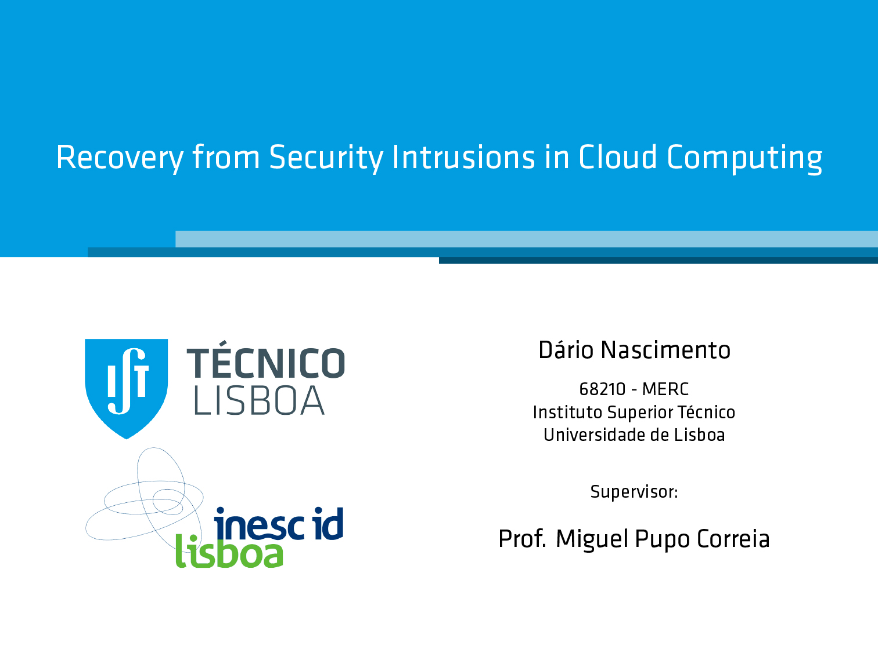
Notes:
Boa tarde, sou o Dário Nascimento, aluno 68210 do mestrado de Redes de Comunicação do Instituto Superior Técnico.
Hoje venho apresentar o meu Projecto de tese intitulado de: Recovery from Security Intrusions in Cloud Computing

Slide 2
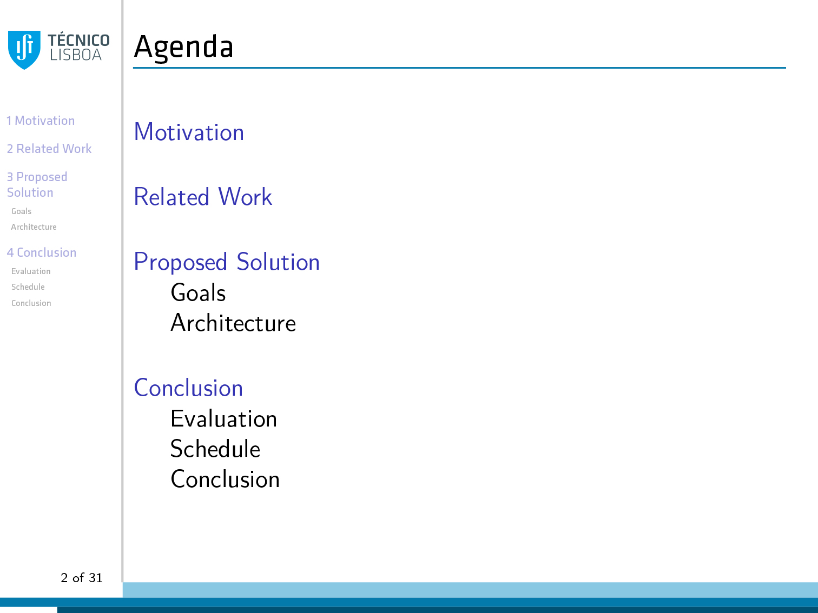
Notes:
(0:20)
Começarei por introduzir a motivação deste trabalho e as soluções existentes para os problemas deste tópico. De seguida, apresentarei uma solução para os problemas que se encontram por resolver, explicando os seus objectivos e a sua arquitectura. Por fim, serão apresentados os métodos de avaliação da solução proposta e o calendário para a sua execução. Após o dito, irei concluir a minha apresentação.

Slide 3
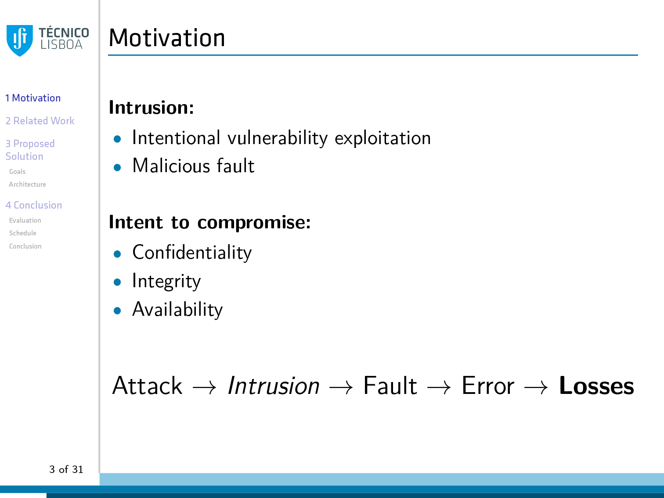
Notes:
(0:45)
Cada vez mais aplicações criticas e valiosas são instaladas na Cloud. Contudo, estas aplicações ficam expostas a um ambiente não confiável em que as aplicações e os sistemas através dos quais estas são disponibilizados, sofrem ataques constantemente. Estes ataques exploram vulnerabilidades para comprometer a confidencialidade, integridade e disponibilidade da aplicação. Se bem sucedido, um ataque provoca uma falta maliciosa.
Importa relembrar que a disponibilidade da aplicação depende também da sua integridade. Se os dados corrompidos forem expostos aos utilizadores, ocorre um erro, e a aplicação falha, ficando indisponível. Uma aplicação indisponível ou com os dados corrompidos pode causar enormes prejuízos. Este trabalho aborda em particular os ataques à integridade da aplicação.

Slide 4
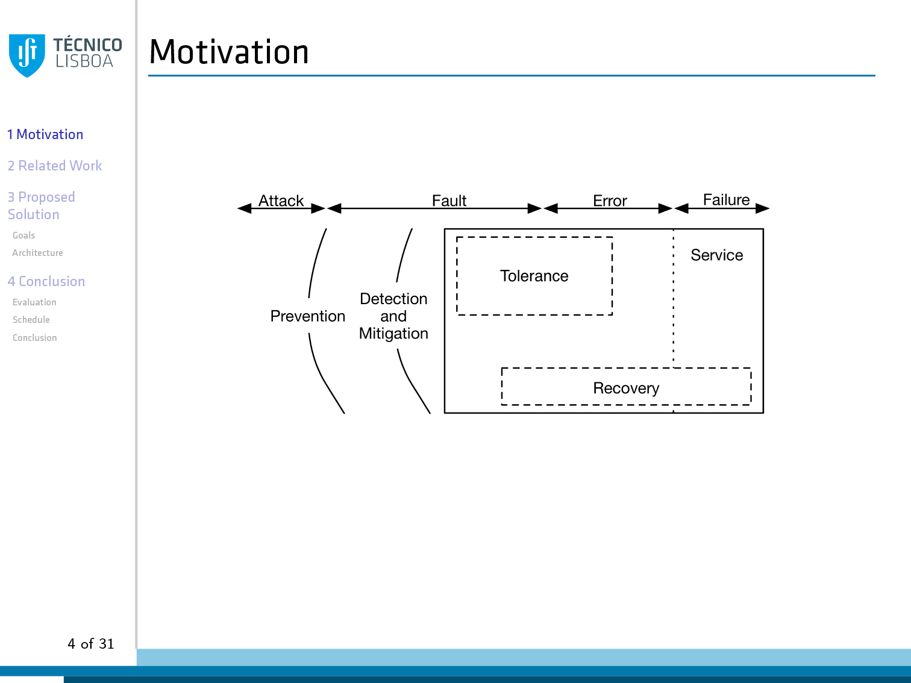
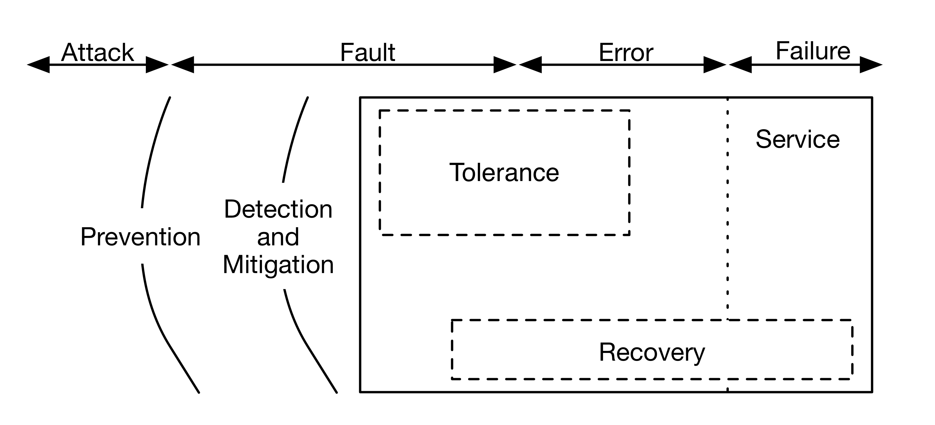
Notes:
(1:45)
Para evitar perdas, as aplicações são protegidas por várias linhas de defesa: a prevenção, que tenta evitar que os ataques tenham sucesso e criem faltas no sistema. Depois, os mecanismos de detecção e tolerância que tentam ocultar as faltas que ocorrem e por ultimo os mecanismos de recuperação que tentam recuperar dos erros e falhas que ocorreram.

Slide 5
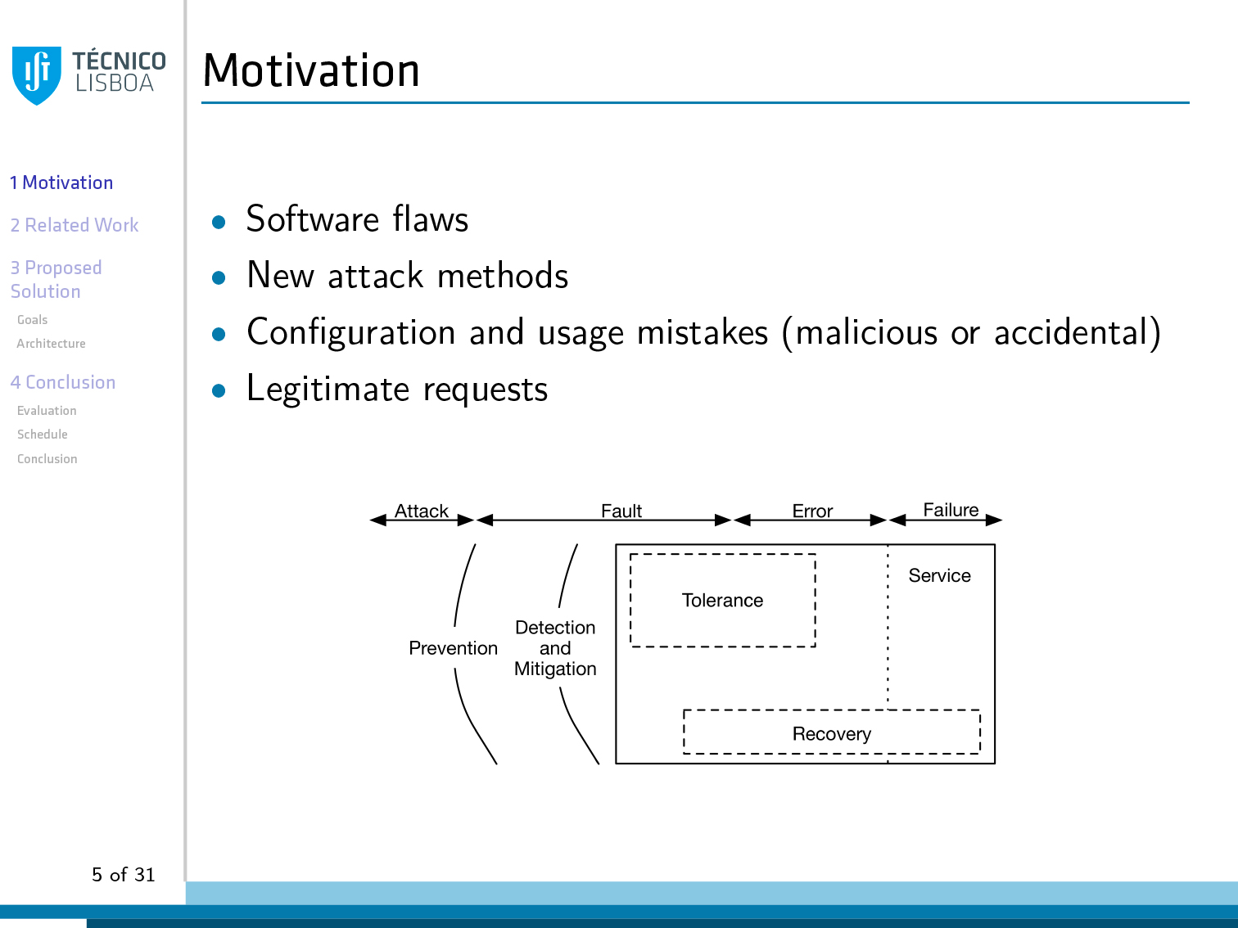
Notes:
(2:00)
No entanto estes mecanismos são penetráveis devido a novas vulnerabilidades no software e a novos métodos de ataque. Além disso, os administradores e utilizadores podem cometer erros acidentalmente ou maliciosamente na configuração ou utilização do sistema. Nestes casos, os dados da aplicação são corrompidos através de pedidos legítimos.
Sendo pedidos legítimos, os mecanismos de prevenção e detecção serão ultrapassados. Os mecanismos de tolerância, invés de mascderar, irão replicar os dados corrompidos afectando todas as réplicas porque não se tratam e mensagens bizantinas.

Slide 6
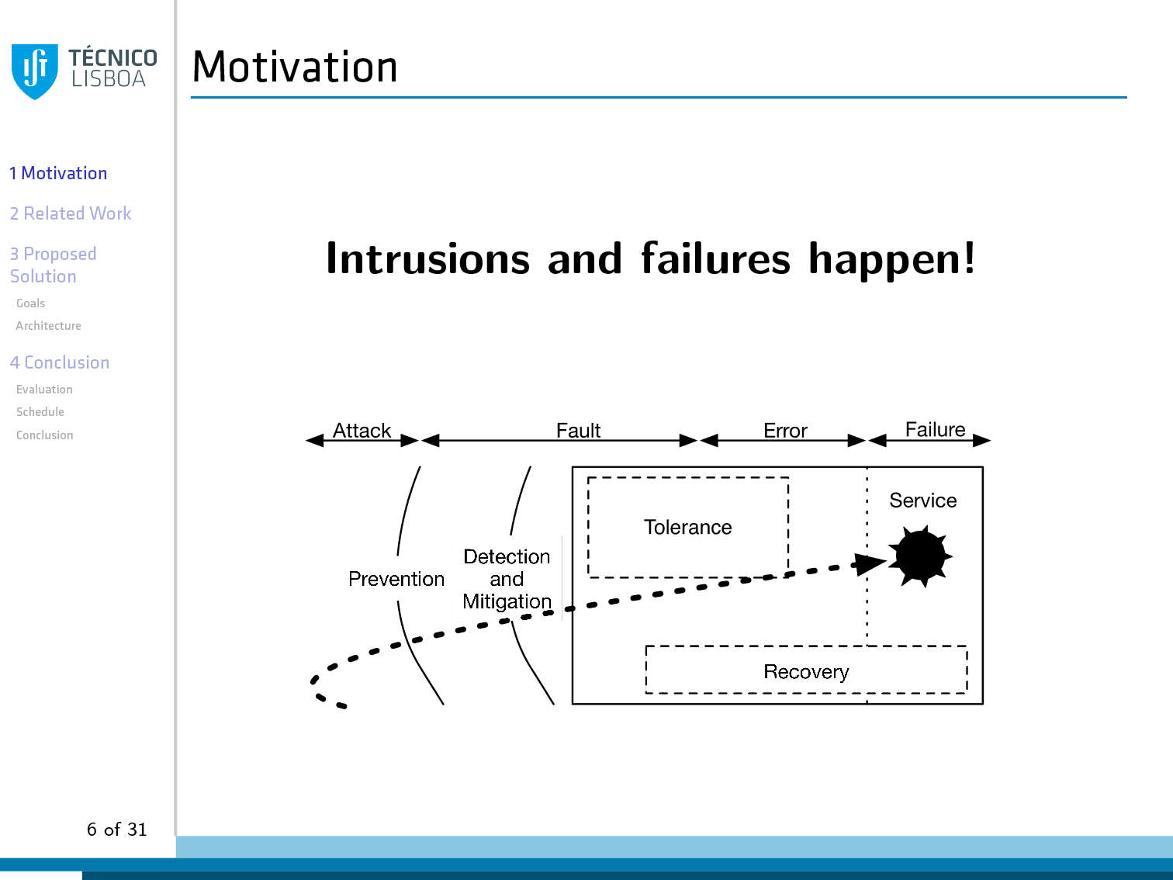
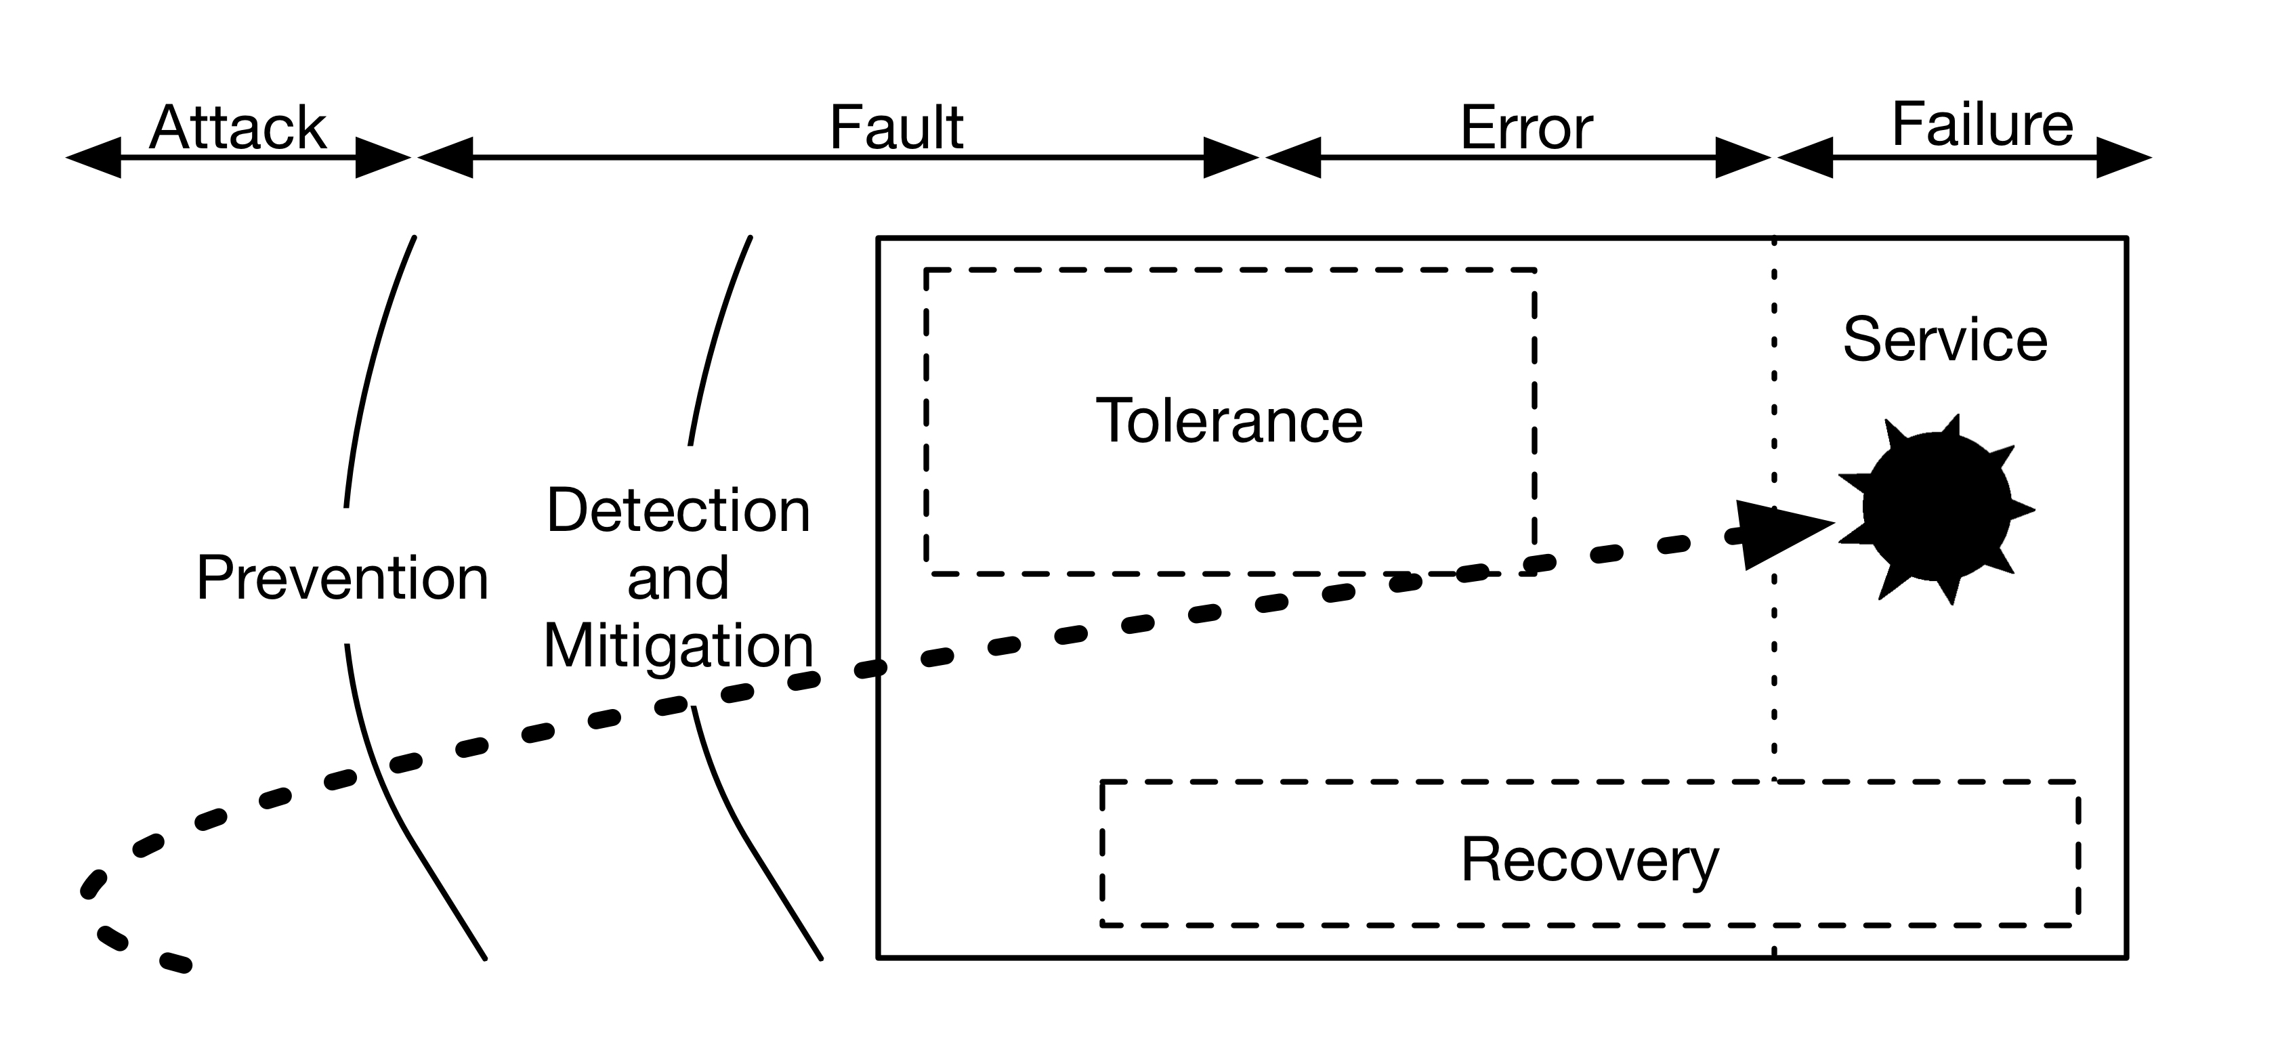
Notes:
(2:45)
Por estes e muitos outros motivos, as linhas de defesa podem ser ultrapassadas e os dados do sistema podem ser corrompidos.
As intrusões podem acontecer.

Slide 7
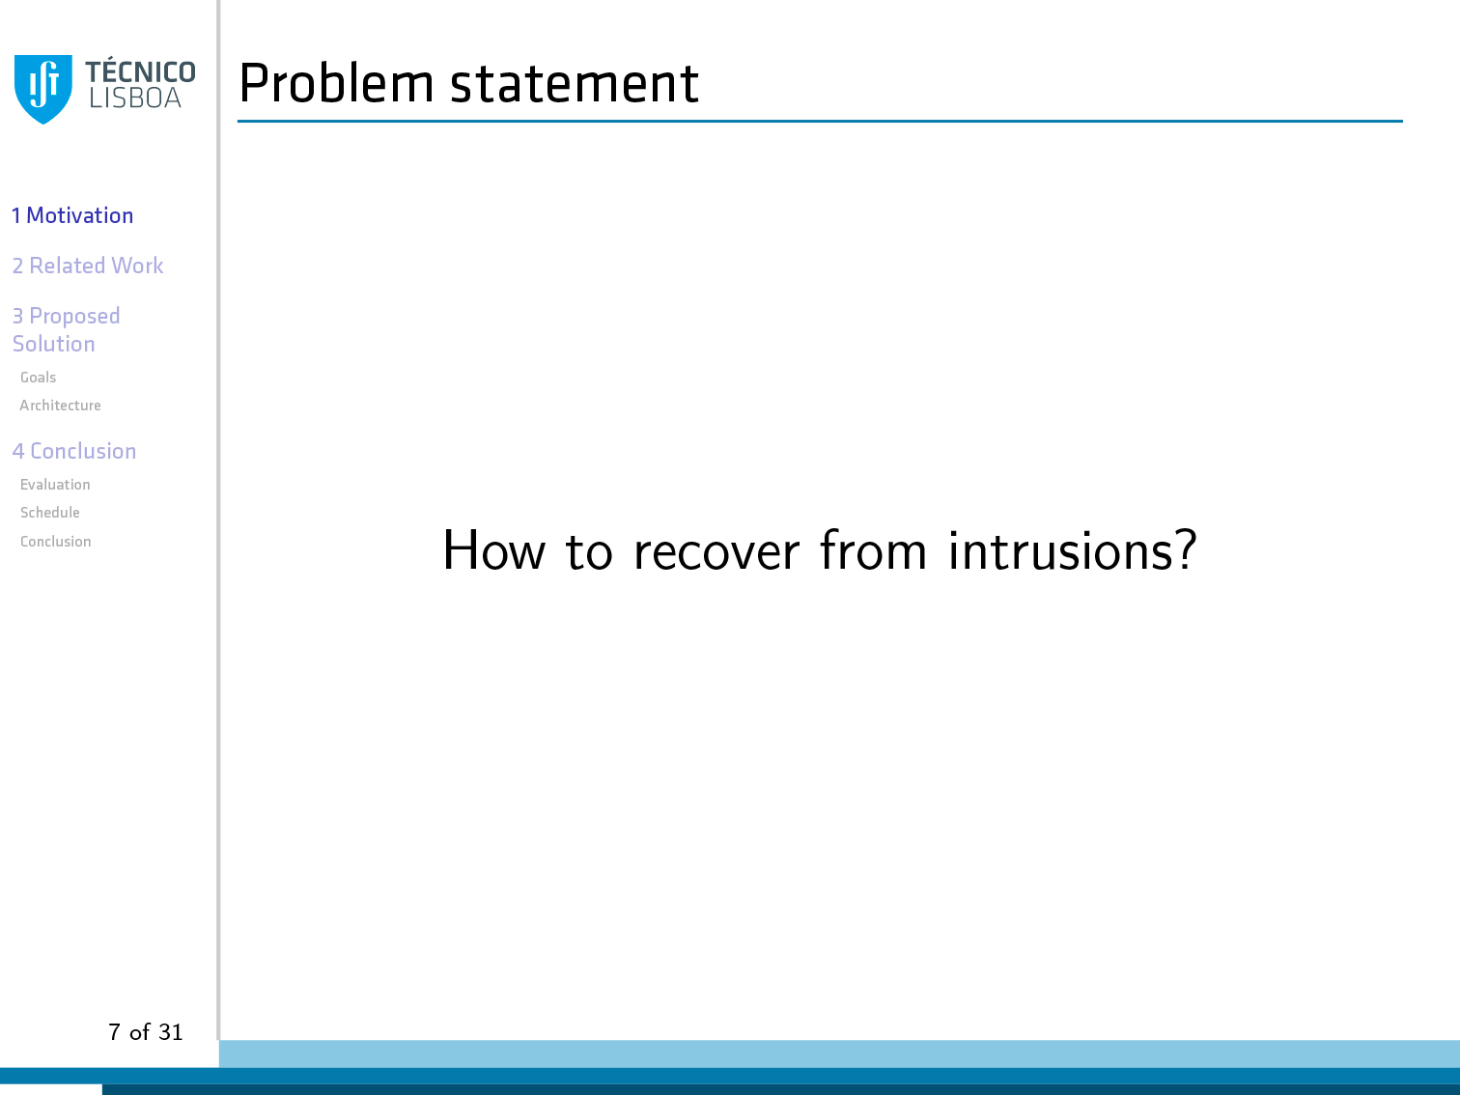
Notes:
(3:00)
Assim sendo, como podemos recuperar das intrusões?

Slide 8
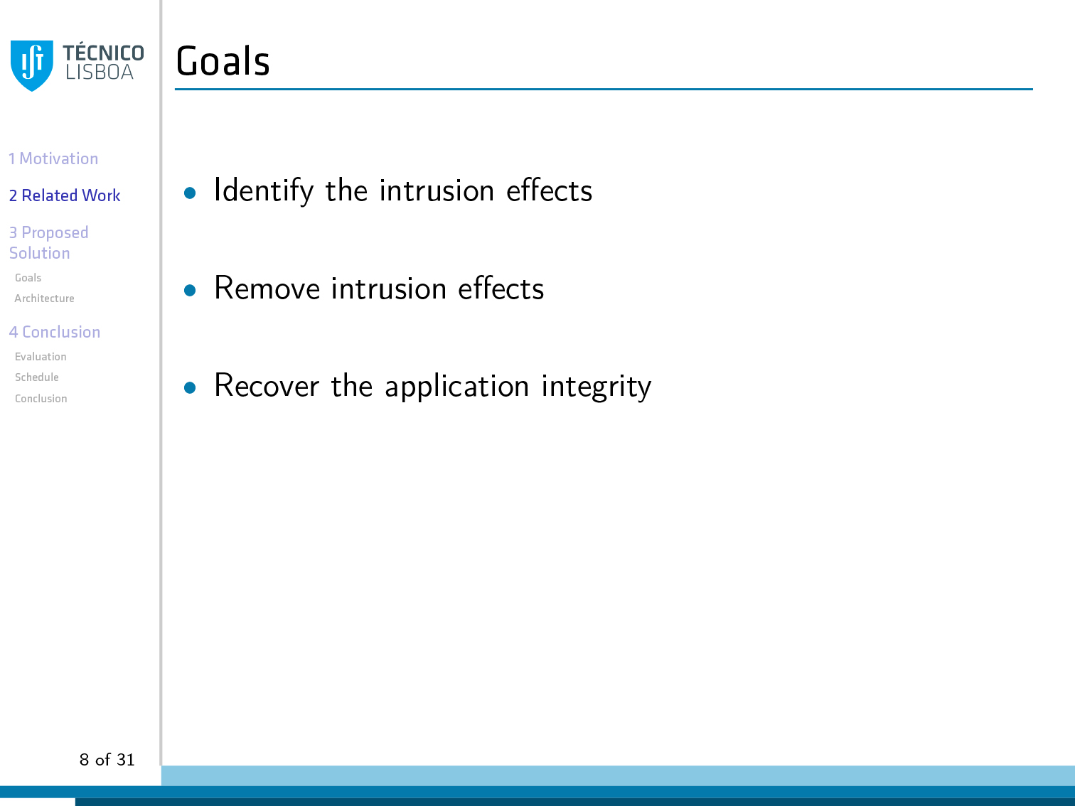
Notes:
(3:10)
Ou seja, como é que, como ultima linha de defesa, podemos aceitar intrusões e remover os seus efeitos? O ideal seria conseguir determinar quais foram os efeitos da intrusão, remove-los e recuperar a integridade da aplicação e consequentemente torna-la disponível novamente.

Slide 9
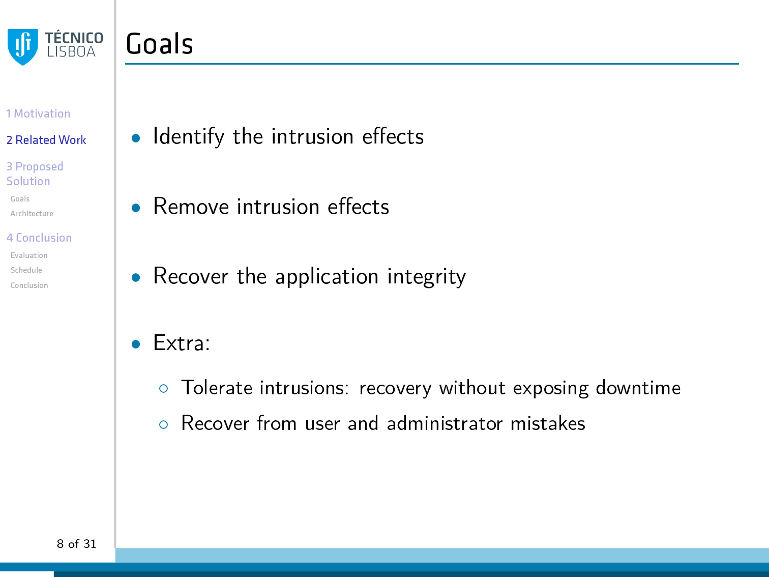
Notes:
(3:30)
Como extra, se conseguíssemos fazer isto sem que a aplicação se torne indisponível para os utilizadores, então teríamos um sistema tolerante a intrusões. Além disso, poderíamos ainda recuperar de erros dos utilizadores e administradores.
São exactamente estes os objectivos dos serviços recuperação a intrusões. Vejamos como é o processo de recuperação nos sistemas actuais.

Slide 10
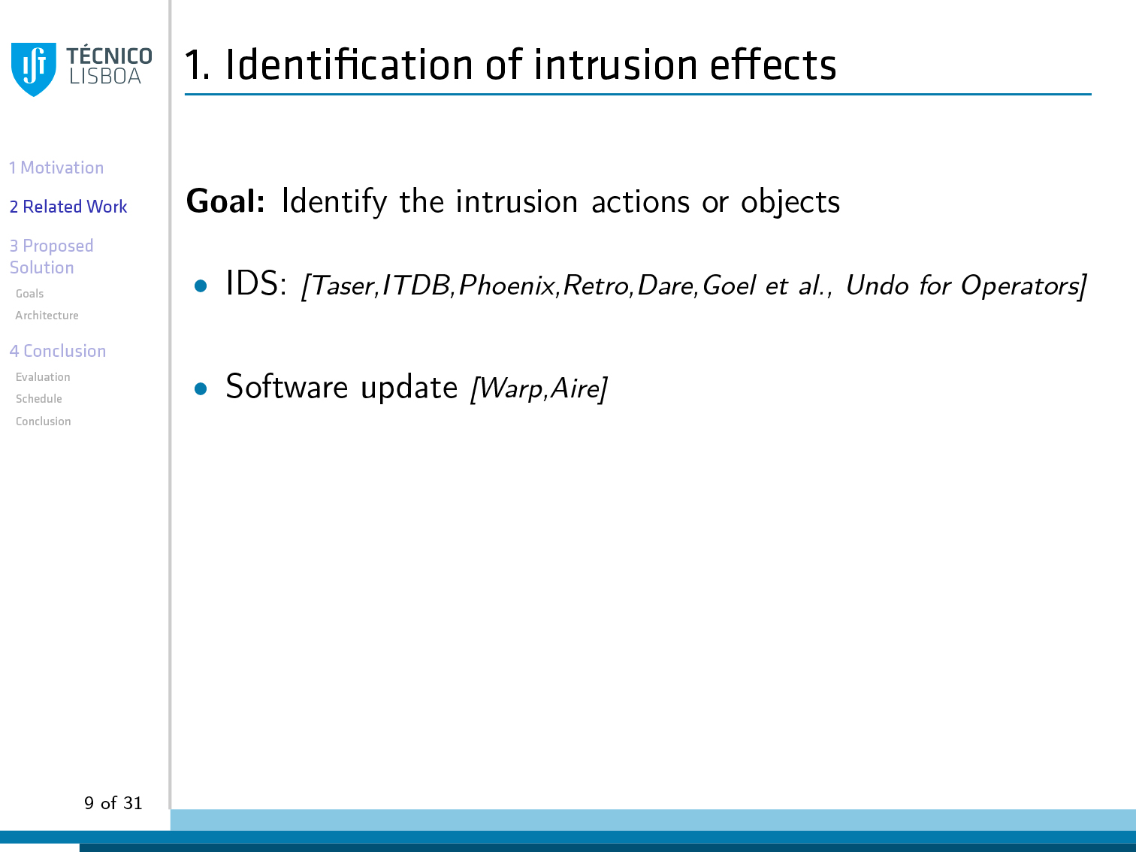
Notes:
(4:00)
No primeiro passo do processo de recuperação, o administrador identifica as acções ou objectos que foram inicialmente afectados pela intrusão.
Para isso, o administrador pode recorrer a um sistema de detecção de intrusões ou então realizar um update de software da aplicação para resolver uma vulnerabilidade.

Slide 11
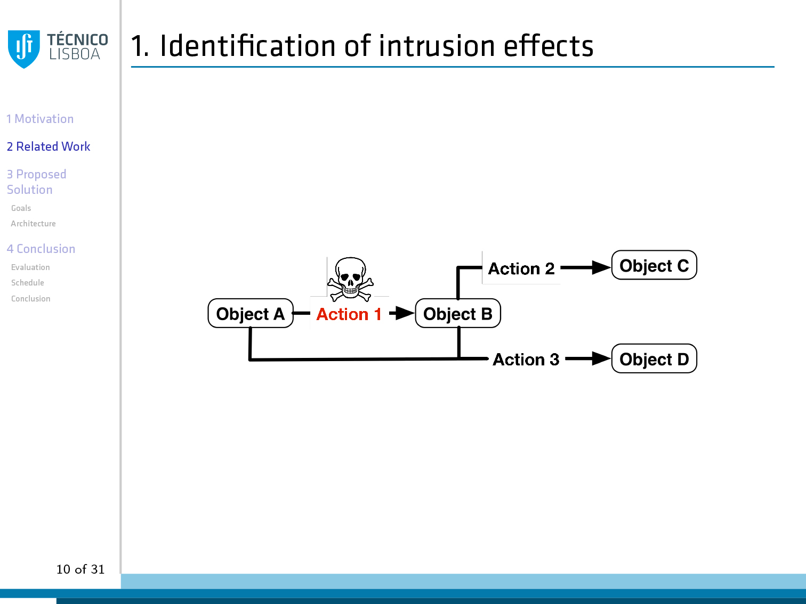
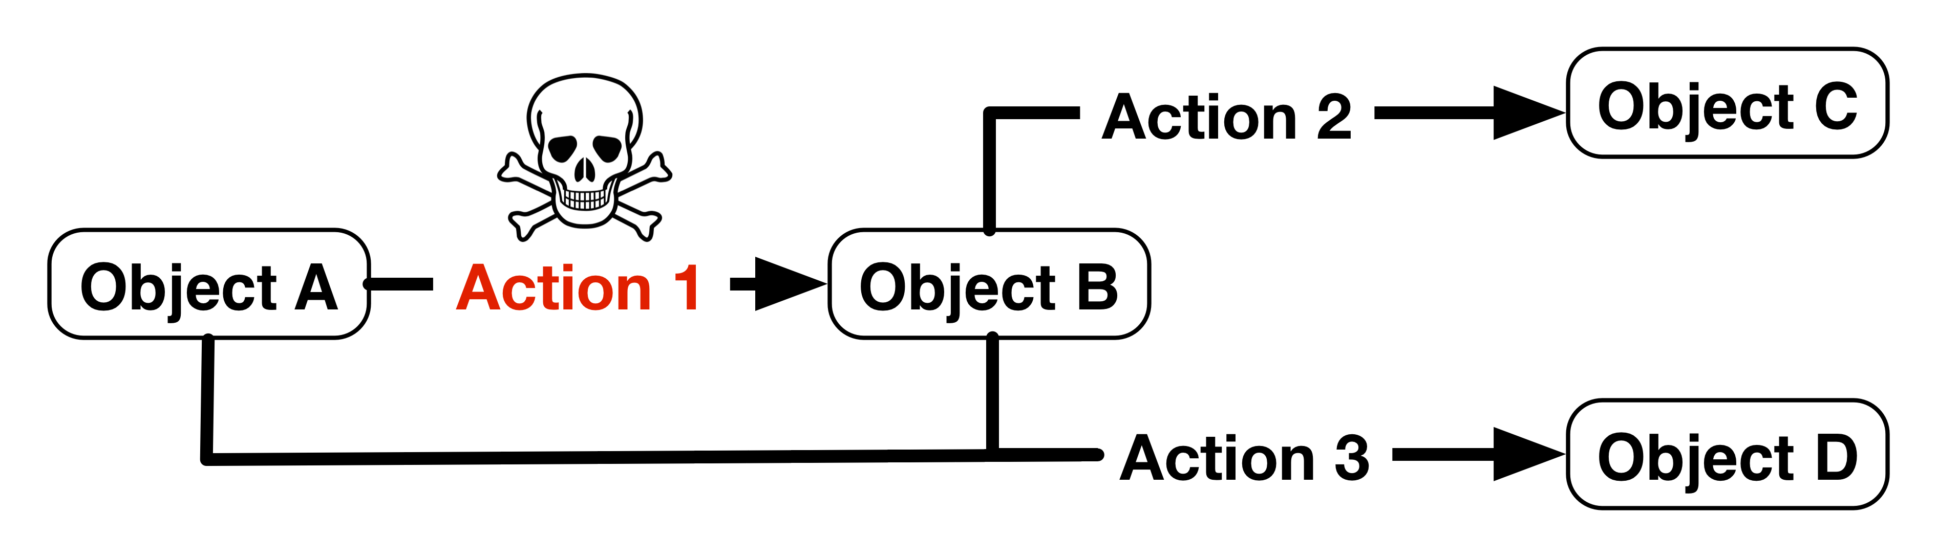
Notes:
(4:30)
Partindo dos dados fornecidos pelo administrador, os serviços de recuperação determinam quais os objectos e pedidos afectados.
Ou seja, se criarmos um grafo em que os nós são objectos e os vertices são as acções que lêem um objecto e escrevem outro, verificamos que as acções são interdependentes através dos objectos.
Por exemplo, se acção 1 foi um ataque, então o objecto B foi afectado. Por isso, remover os efeitos da intrusão implica remover o valor que a acção 1 escreveu no objecto B.

Slide 12
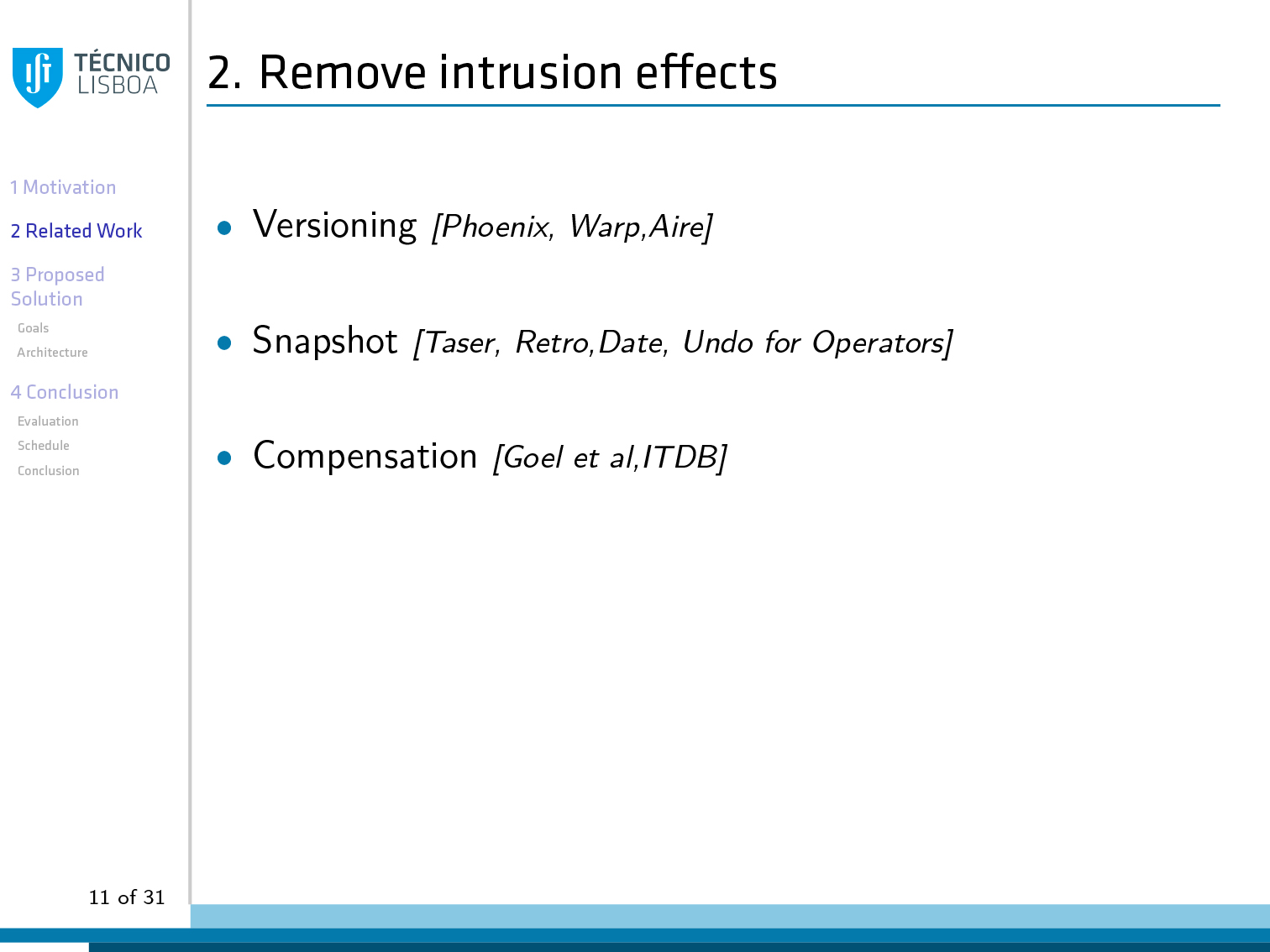
Notes:
(5:00)
Existem 3 alternativas para remover os efeitos:
- Podemos carregar uma versão do objecto imediatamente anterior ao ataque.
- Podemos carregar um snapshot do sistema e refazer as operações legitimas até ao momento da intrusão
- Ou então inverter todas as acções realizadas sobre o objecto desde o momento presente até ao momento anterior à intrusão.
Cada uma destas propostas tem vantagens e desvantagens. De cima para baixo, ordenadas pelo espaço ocupado em disco e de baixo para cima ordenadas pelo número de acções que temos de repetir para cada valor.

Slide 13
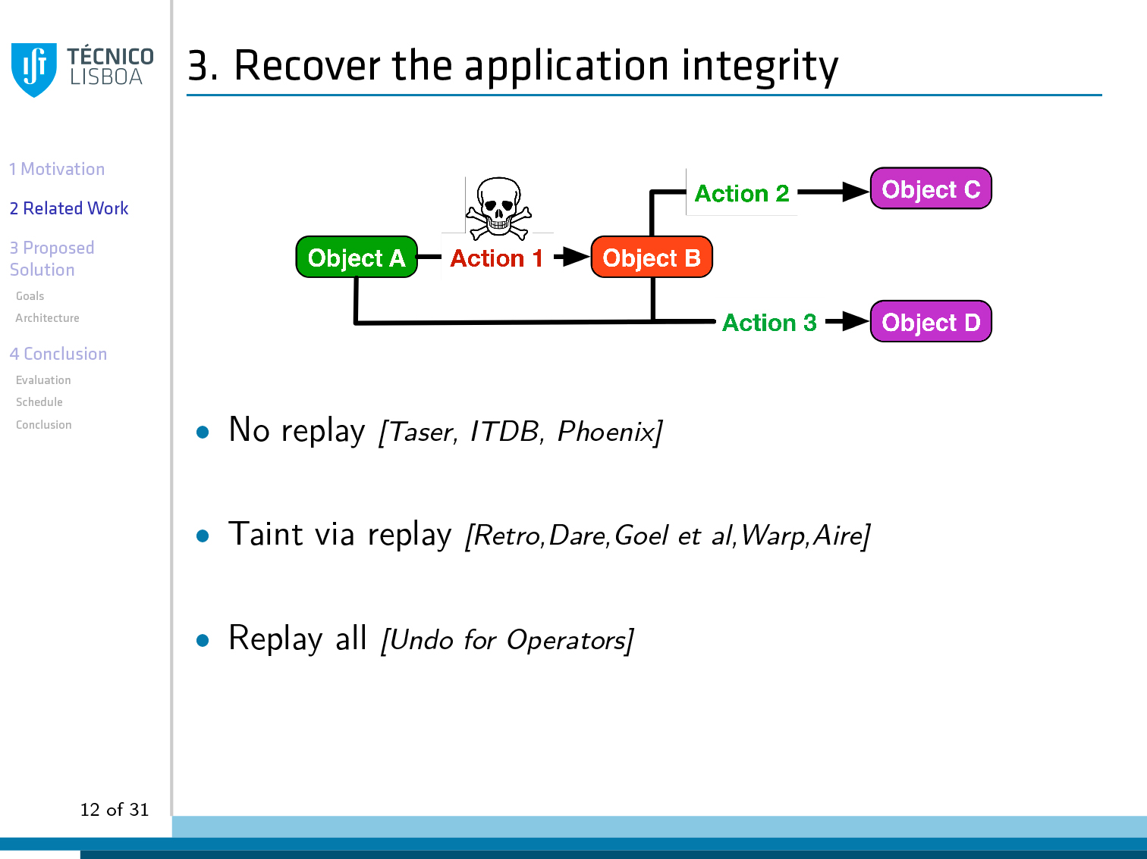
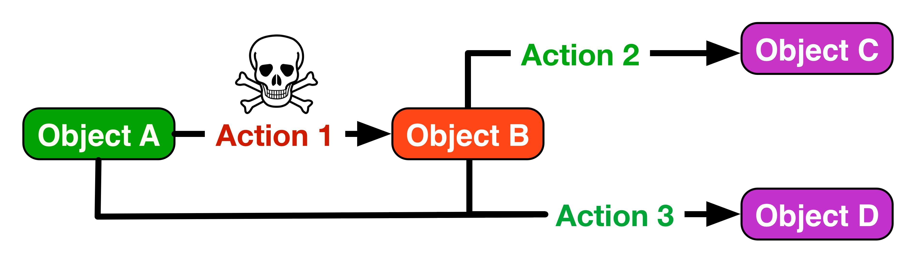
Notes:
(5:40)
Vejamos agora o grafo de dependências de novo. Mesmo que removamos o objecto B, o ataque continua a ter efeitos. Os objectos C e D foram tainted, isto é, foram afectados pela intrusão porque leram o valor errado do objecto B através das acções 2 e 3. Alguns dos projectos apresentados limitam-se a remover os objectos C e D. No entanto, esta abordagem é insuficiente porque continua a penalizar os utilizadores legítimos que realizaram as acções 2 e 3.
Os projectos que usam Taint via replay, removem o valor do objecto B mas voltam a executar as acções 2 e 3 e caso os objectos C e D sejam agora diferentes, vão re-executar as acções que leiam destes objectos também e assim sucessivamente. Neste caso, o sistema recupera um estado consistente e os utilizadores já não são penalizados.
No entanto, podem haver dependências indirectas que não são determinadas pelo grafo. Por isso, um dos trabalhos apresentados propõe realizar todos as acções legitimas. Neste caso, o sistema carrega um snapshot anterior à intrusão e refaz as acções legitimas 2 e 3 e todas as seguintes, de modo ordenado.

Slide 14
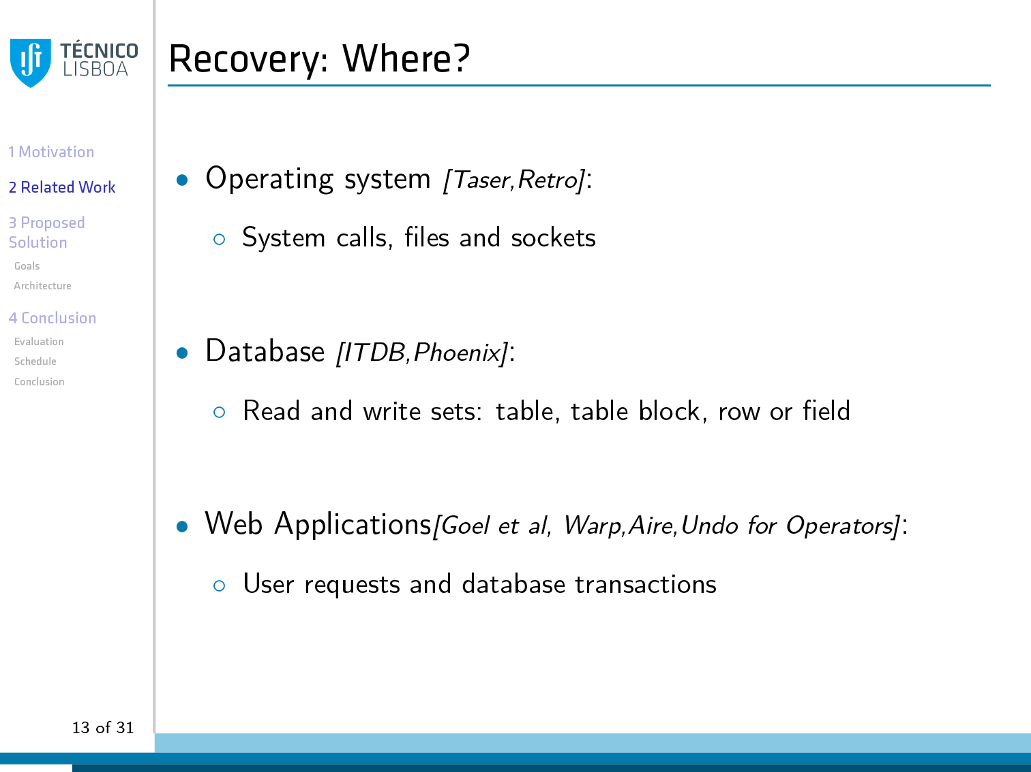
Notes:
(6:10)
O modo de estabelecer os vertices do grafo que definem as dependências, varia com a camada da aplicação que queremos recuperar. As acções estabelecem dependências lendo e escrevendo objectos.
No caso dos serviços de recuperação para sistemas operativos, as acções são as system calls realizadas pelos processos e os objectos são ficheiros ou sockets.
No caso das base de dados, as dependências são estabelecidas pelos valores que cada transacção lê e escreve.
No caso das aplicações, que geralmente são suportadas por bases de dados, as dependências são estabelecidas não só pelas regras das bases de dados como também pela camada aplicacional.
Isto porque cada pedido do utilizador à camada aplicacional, pode criar várias transacções para ler valores que depois de modificados são escritos por outras transações.

Slide 15
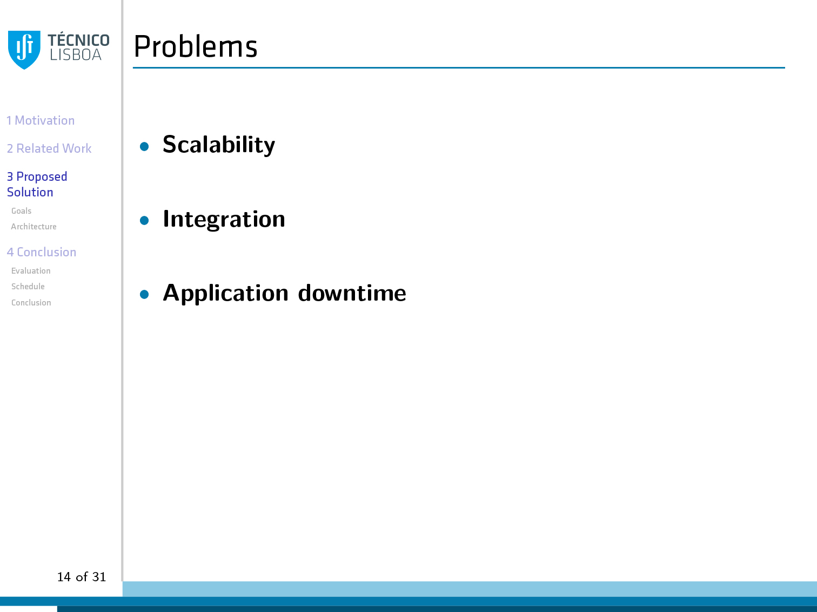
Notes:
(7:00)
Contudo as soluções actuais não têm em conta o novo paradigma de cloud. O sistemas actuais assumem no máximo um servidor e uma database transacional. Isto não só não é escalável para as novas aplicações web como também incorre do problema de que caso o sistema seja atacado, o sistema de recuperação está vulnerável.
Mais, as soluções actuais exigem que os administradores de sistema instalem e configurem um serviço de recuperação para cada aplicação. Visto que os administradores de sistemas, enquanto humanos, cometem erros e que estes sistemas raramente são testados, configurar um serviço de recuperação para cada aplicação é só por si um risco.
A maioria das soluções actuais requer que a aplicação seja desligada para que o sistema possa recuperar das intrusões e isso pode ter custos elevados.

Slide 16
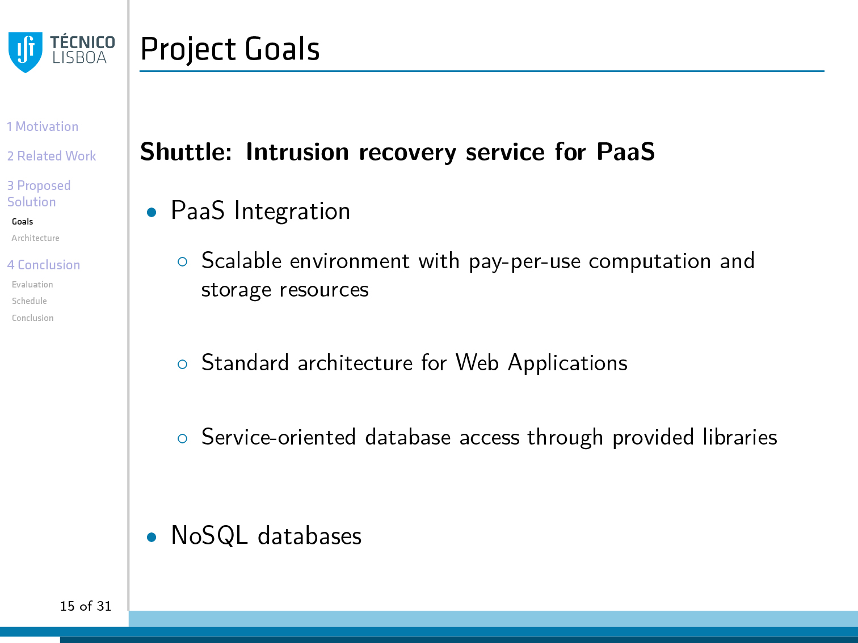
Notes:
(8:00)
Tendo em conta estes problemas, apresentamos o Shuttle. O Shuttle é um serviço para Platform as a Service que permite aos developers recuperar as suas aplicações sem terem de criar, instalar e configurar um sistema de recuperação de intrusões.
Mais, dado que o modelo de Platform as a Service suporta múltiplas instâncias aplicacionais ou de bases de dados, resolvemos os problemas de escalabilidade das soluções actuais.
As capacidades computacionais e de storage da Cloud são uma excelente opção para recuperar as aplicações porque disponibiliza um número virtualmente ilimitado de recursos para executar o processo de recuperação e estes recursos são pagos apenas durante a sua utilização.
Mais, o modelo PaaS tem uma arquitectura padrão que é partilhada por todas as aplicações nele instaladas e as bases de dados são acedidas através de bibliotecas disponibilizadas pelos providers.
Outro objectivo, é integrar o Shuttle numa base de dados NoSQL para que possa suportar aplicações de grande escala.

Slide 17
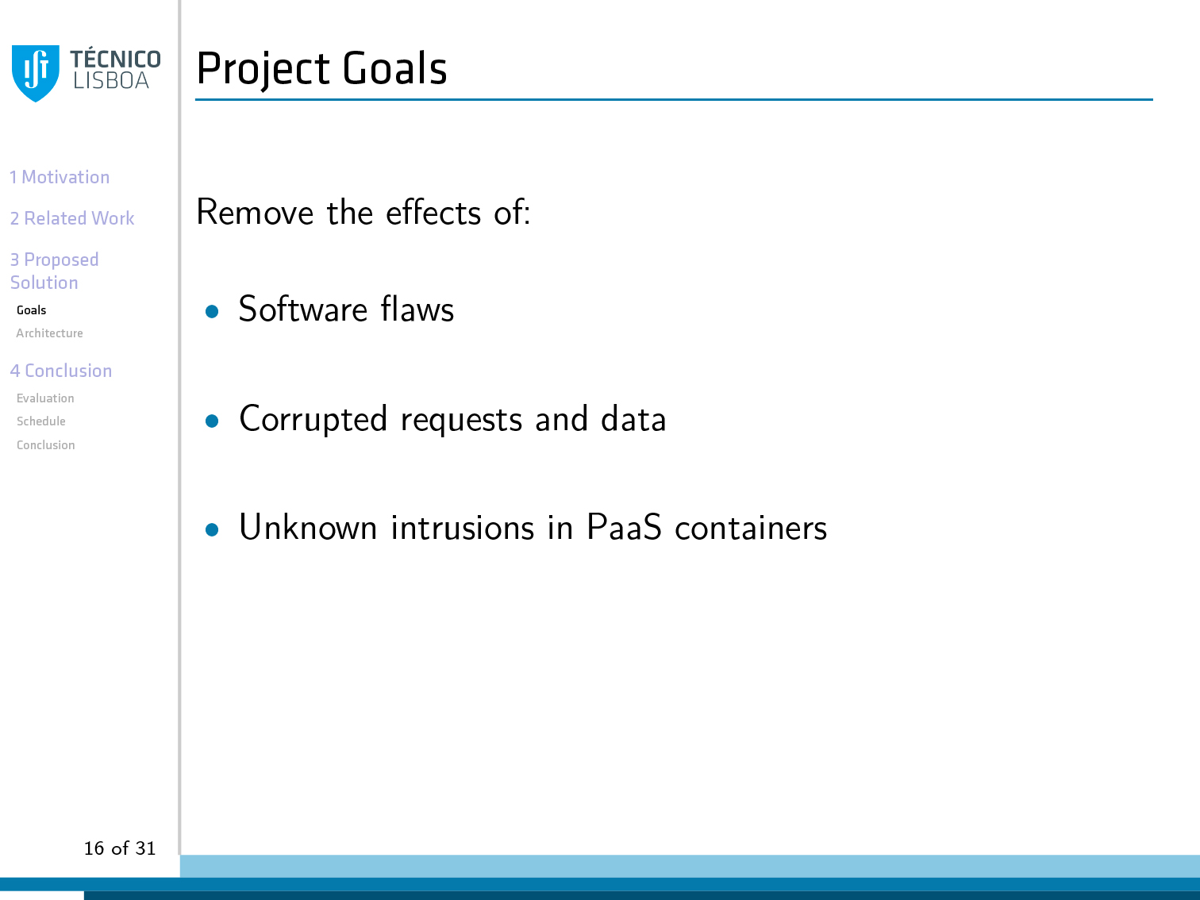
Notes:
(9:30)
O Shuttle irá portanto remover os efeitos de falhas de software e de pedidos ou dados corrompidos.
O Shuttle poderá ainda remover as intrusões que existem dentro das instâncias de PaaS em que o software corre.

Slide 18
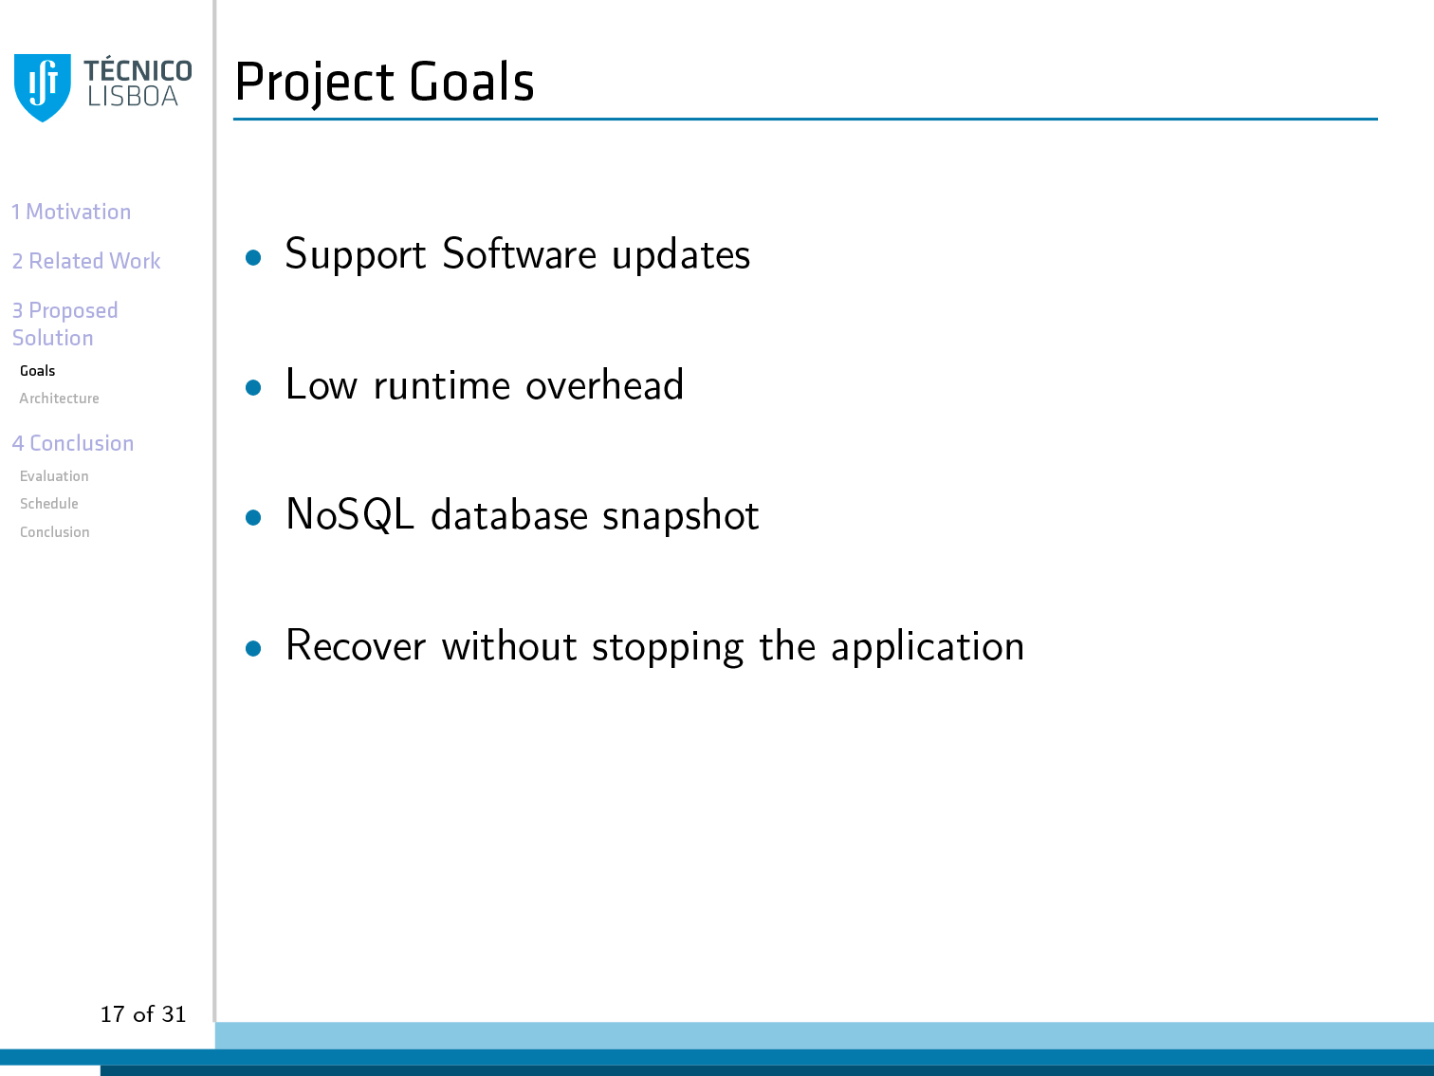
Notes:
(10:00)
Para isso, a nossa proposta irá suportar actualizações de software para, por exemplo, corrigir vulnerabilidades.
Esta solução tem de ter um overhead mínimo na execução do sistema.
Para reduzir o número de acções a re-executar, realiza snapshots da base de dados.
Por ultimo, deve conseguir recuperar a integridade do sistema sem ter de parar a execução da aplicação para evitar prejuízos.

Slide 19
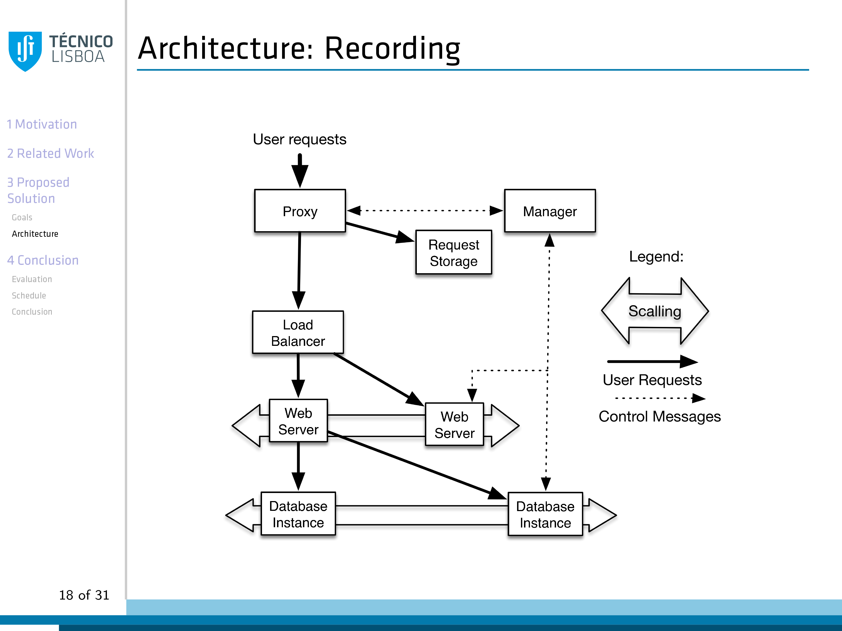
Notes:
(10:40)
A arquitectura tira proveito do modelo PaaS. Usamos um proxy HTTP que antecede o load-balancer para registar os pedidos do utilizador de modo independente da aplicação. Os pedidos são marcados com um timestamp e depois guardados numa base de dados escalável e a sua identificação é enviada ao manager.
Os pedidos são depois distribuídos pela camada aplicacional que faz invocações à base de dados.
Cada nó do web server que pertence à camada aplicacional, regista os objectos acedidos por cada pedido. Depois, cada objecto da base de dados regista a ordem pela qual os pedidos lhe acedem. Estes metadados são enviados ao manager para gerar o grafo de dependências.

Slide 20
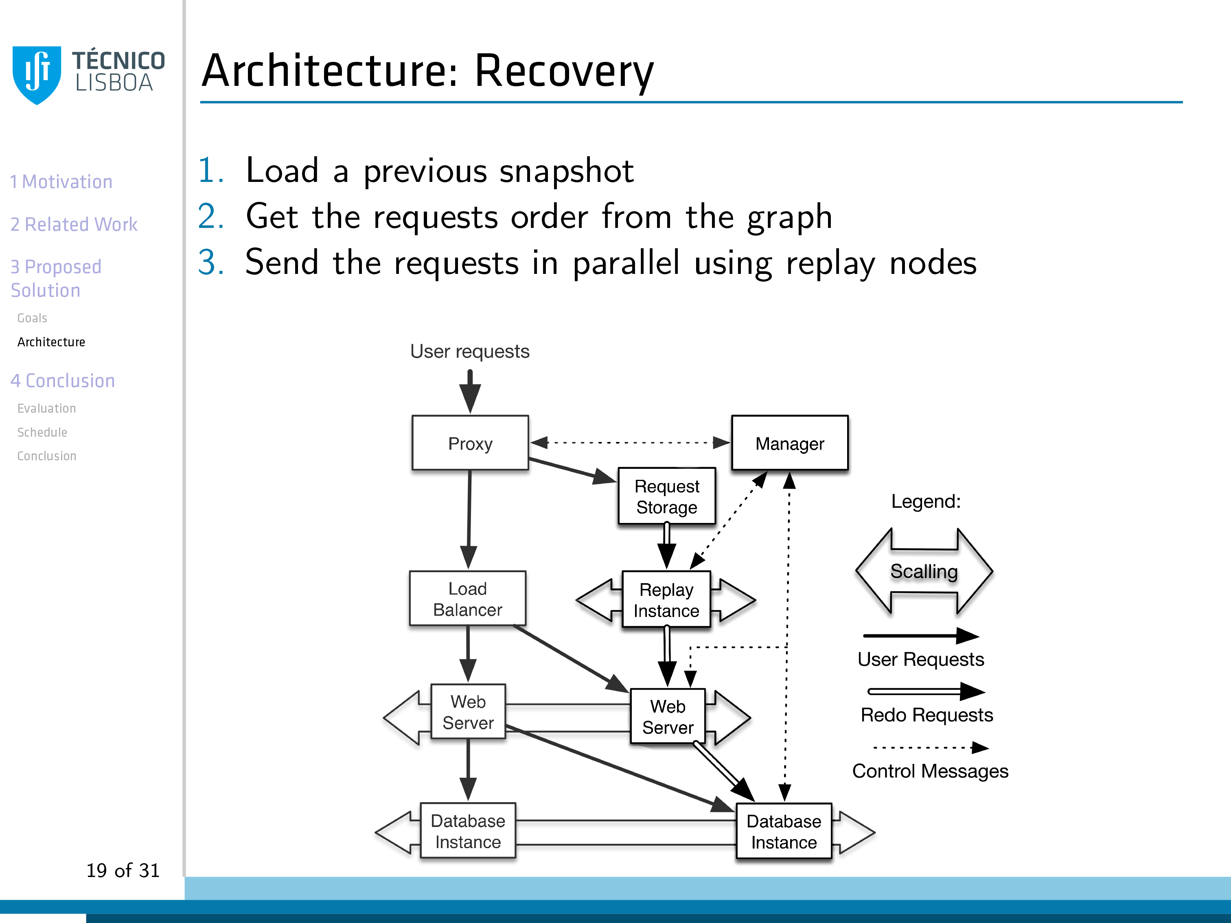
Notes:
(12:00)
Na fase de recuperação, começamos por carregar um snapshot anterior à intrusão em background, isto é: os utilizadores continuam a aceder aos seus dados actuais mas o processo de recuperação é realizado sobre o snapshot em background para manter a aplicação activa.
De seguida, utilizamos as dependências entre os pedidos para gerar um grafo de dependências e determinar a ordem pela qual os pedidos devem ser re-executados. Queremos que os pedidos sejam executados o mais paralelamente possível e que mesmo assim a aplicação obtenha um estado consistente.
Determinadas as dependências, Instanciamos um conjunto de replay Nodes para re-executar todos os pedidos legítimos em paralelo e escrever os novos dados sobre o snapshot limpo que foi carregado.
No entanto, podem haver pedidos que foram originalmente executados em paralelo e leram o que o outro escreveu. Estes pedidos são dependentes um do outro. Neste caso, os pedidos têm de ser re-executados em paralelo e a ordenação destes pedidos é realizada no acesso à base de dados utilizando a lista de acessos registada originalmente por cada objecto.
Como o controlador de PaaS monitoriza a taxa de utilização das instâncias, irá criar mais instâncias de aplicação e mais instâncias de database. Como estas instâncias são criadas a partir de imagens limpas, e que podem incluir updates de software para corrigir vulnerabilidades, as intrusões actuais nas instâncias são também removidas mesmo que desconhecidas.
Como os recursos são virtualmente ilimitados e pagos apenas pela a sua utilização, o processo é mais rápido e tem um custo mais reduzido.

Slide 21
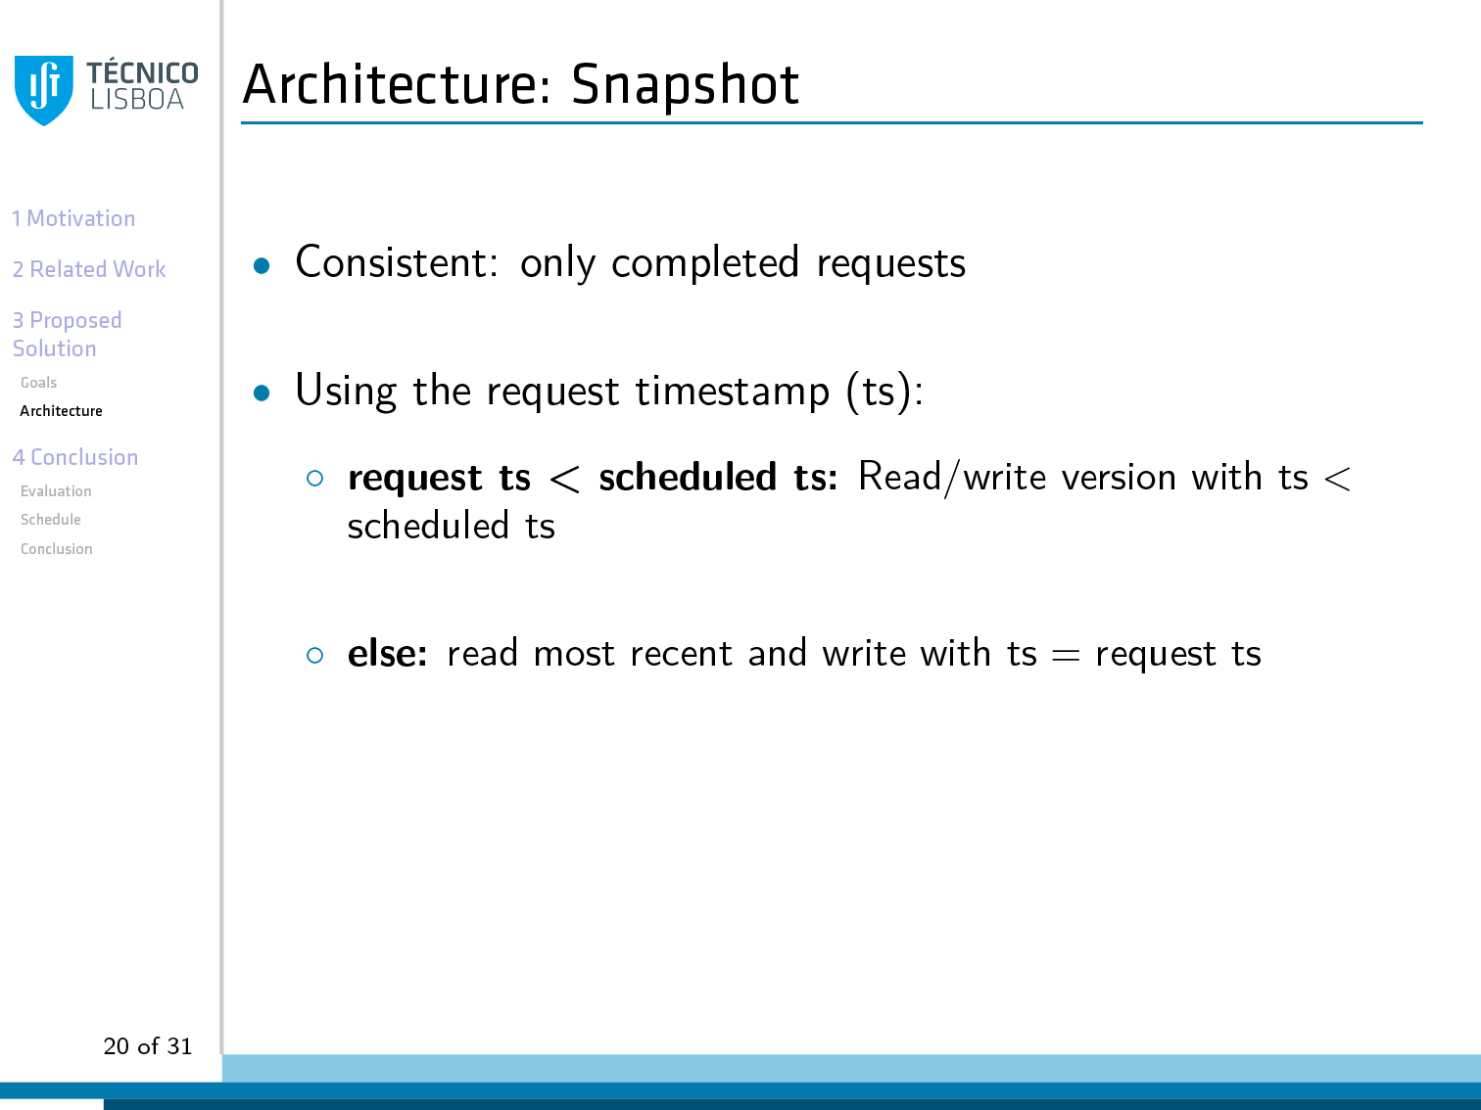
Notes:
(14:00)
Para reduzir o tempo de replay, criamos um snapshot da base de dados NoSQ. Como o snapshot não pode ter meios pedidos, tivemos de usar uma nova ideia. Primeiro, o manager contacta todos os nós de base de dados agendando o instante em que o snapshot será realizado. Como os pedidos à base de dados contêm o timestamp do request, os pedidos que são anteriores ao momento do snapshot lêem e escrevem apenas a versão com TS inferior ao snapshot, enquanto os restantes lêem a mais recente e escrevem já para no próximo snapshot.
Deste modo, conseguimos um snapshot consistente baseado no conceito de copy-on-write

Slide 22
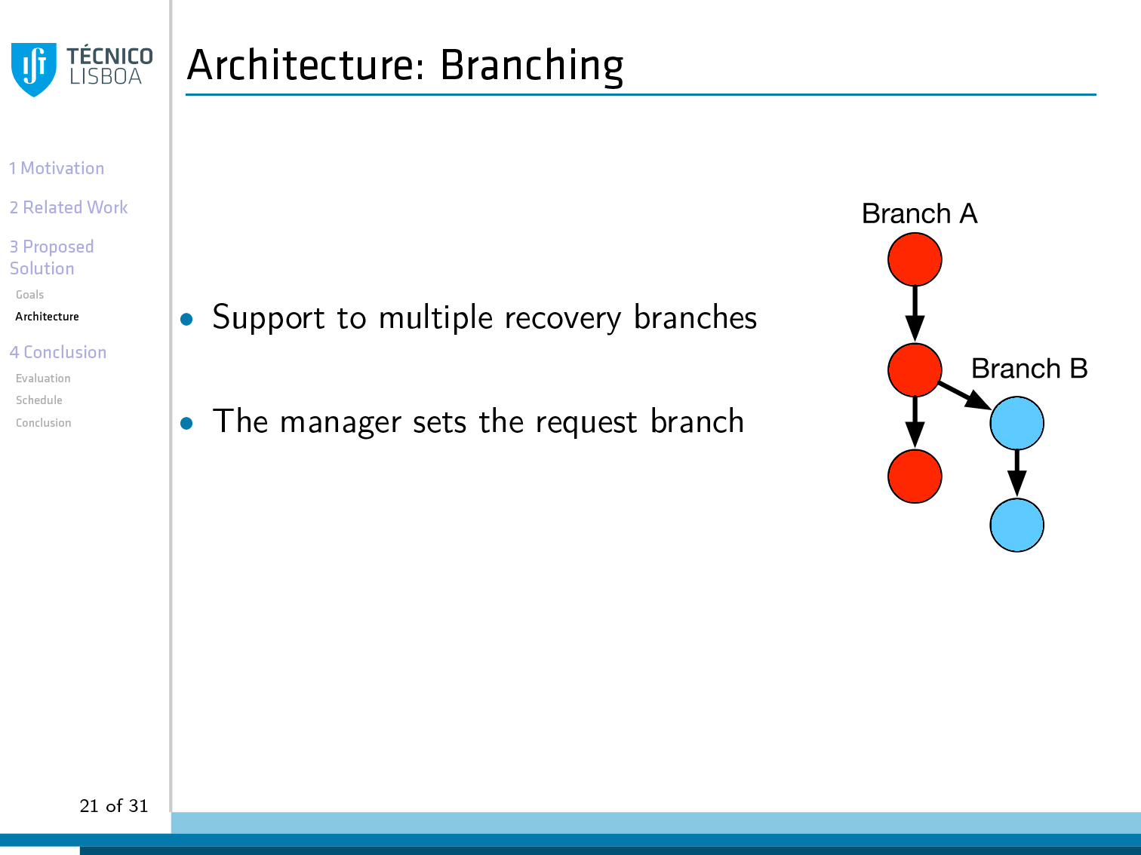
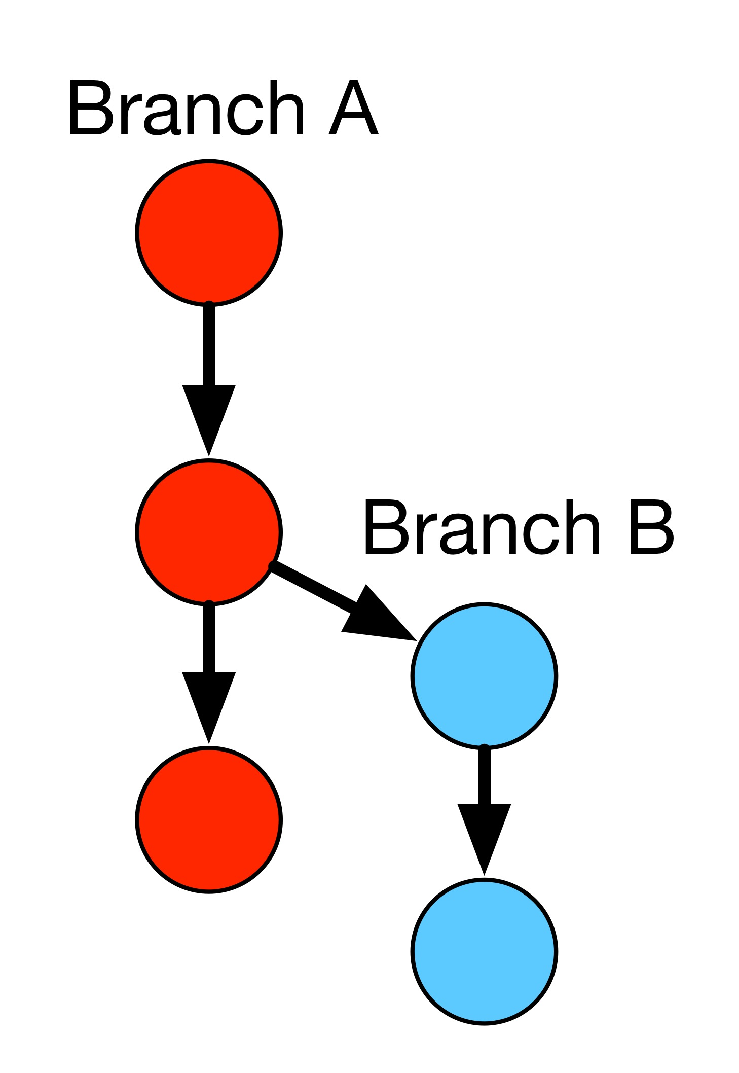
Notes:
(15:30)
Para suportar que o administrador possa visualizar os resultados da recuperação antes dos expor, o manager define em que branch é que os pedidos vão ser escritos. Para os pedidos dos utilizadores, o proxy coloca no header o branch. Para os pedidos de replay, o replay node coloca o header.

Slide 23
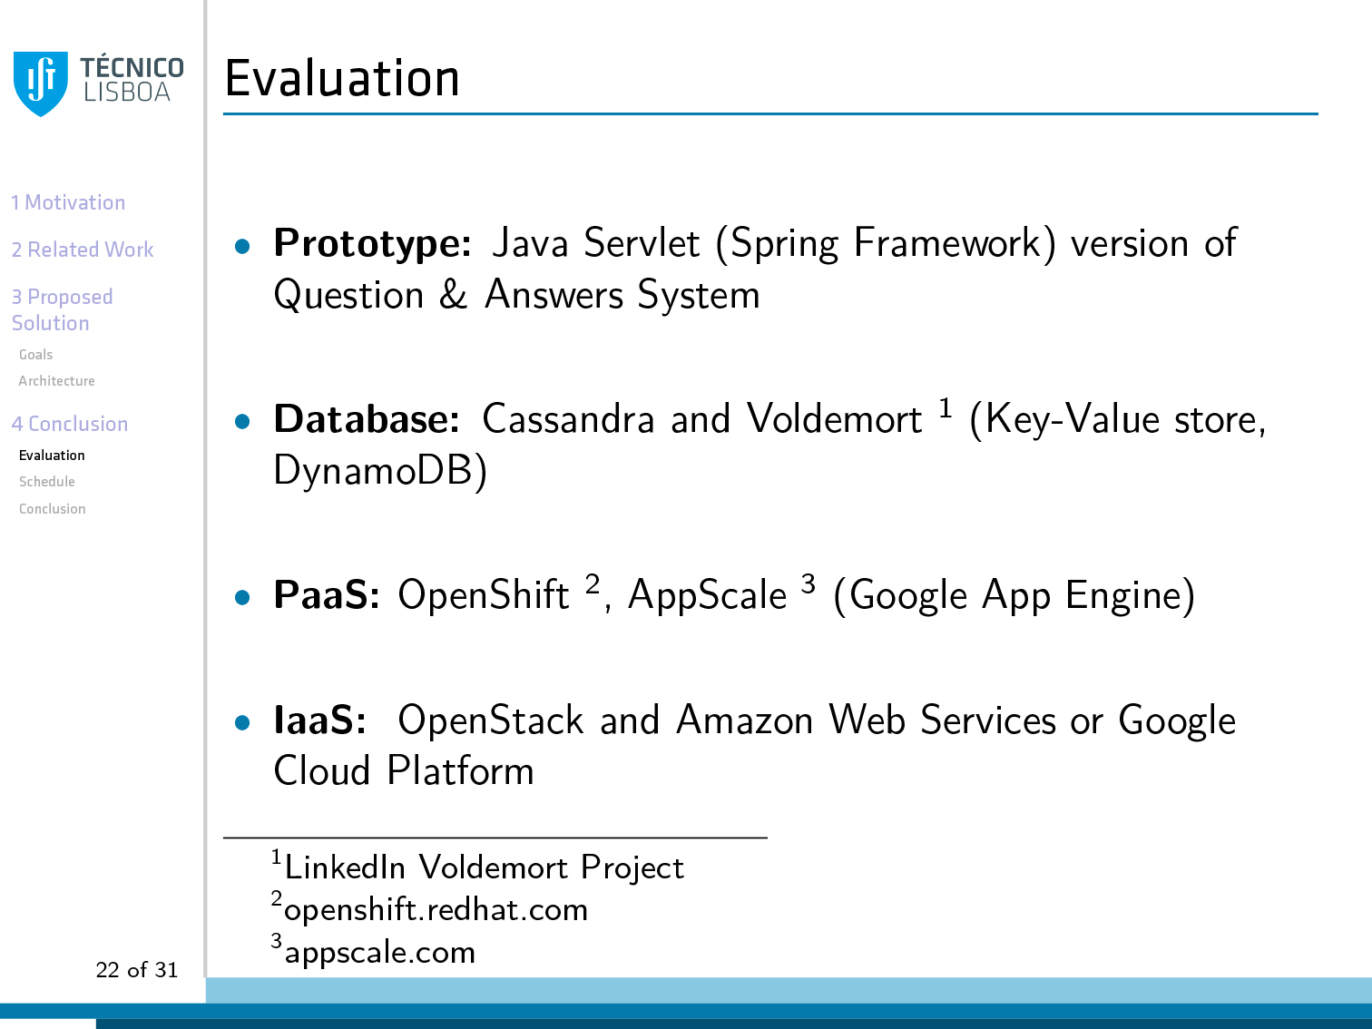
Notes:
(15:30)
Estes conceitos serão testado com uma aplicação protótipo Java Spring baseada num sistema de Question and Answers tipo StackOverflow.
Os pedidos serão guardados na Big Table Cassandra enquanto que a aplicação usará o Voldemort, que é um key-value storage da LinkedIn equivalente ao DynamoDB da Amazon.
A aplicação será instalada nos sistema PaaS opensource OpenShift ou AppScale. Numa 1ª fase, o serviço será VALIDADO usando uma cloud privada Openstack, na 2ª fase as medições serão realizadas numa cloud publica para ter recursos para testar a performance e escalabilidade da solução.

Slide 24
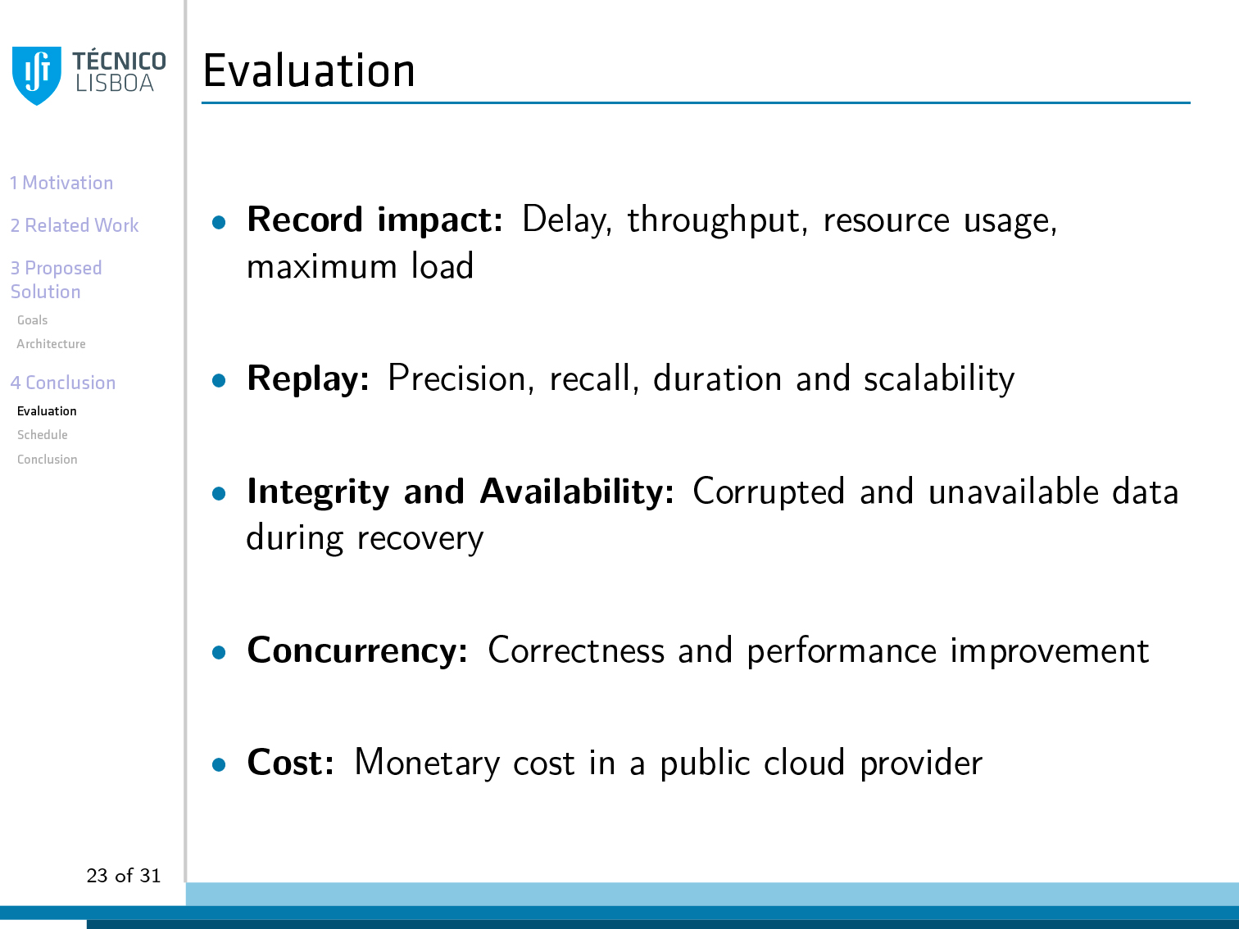
Notes:
(16:30)
Iremos medir qual o impacto do serviço na aplicação, qual a precisão, recall, duração e escalabilidade do processo de replay. Iremos avaliar se a aplicação consegue permanecer integra e disponível durante o processo, se o processo de replay em parallel é efectivamente vantajoso e qual o custo de usar esta solução num cloud provider.

Slide 25
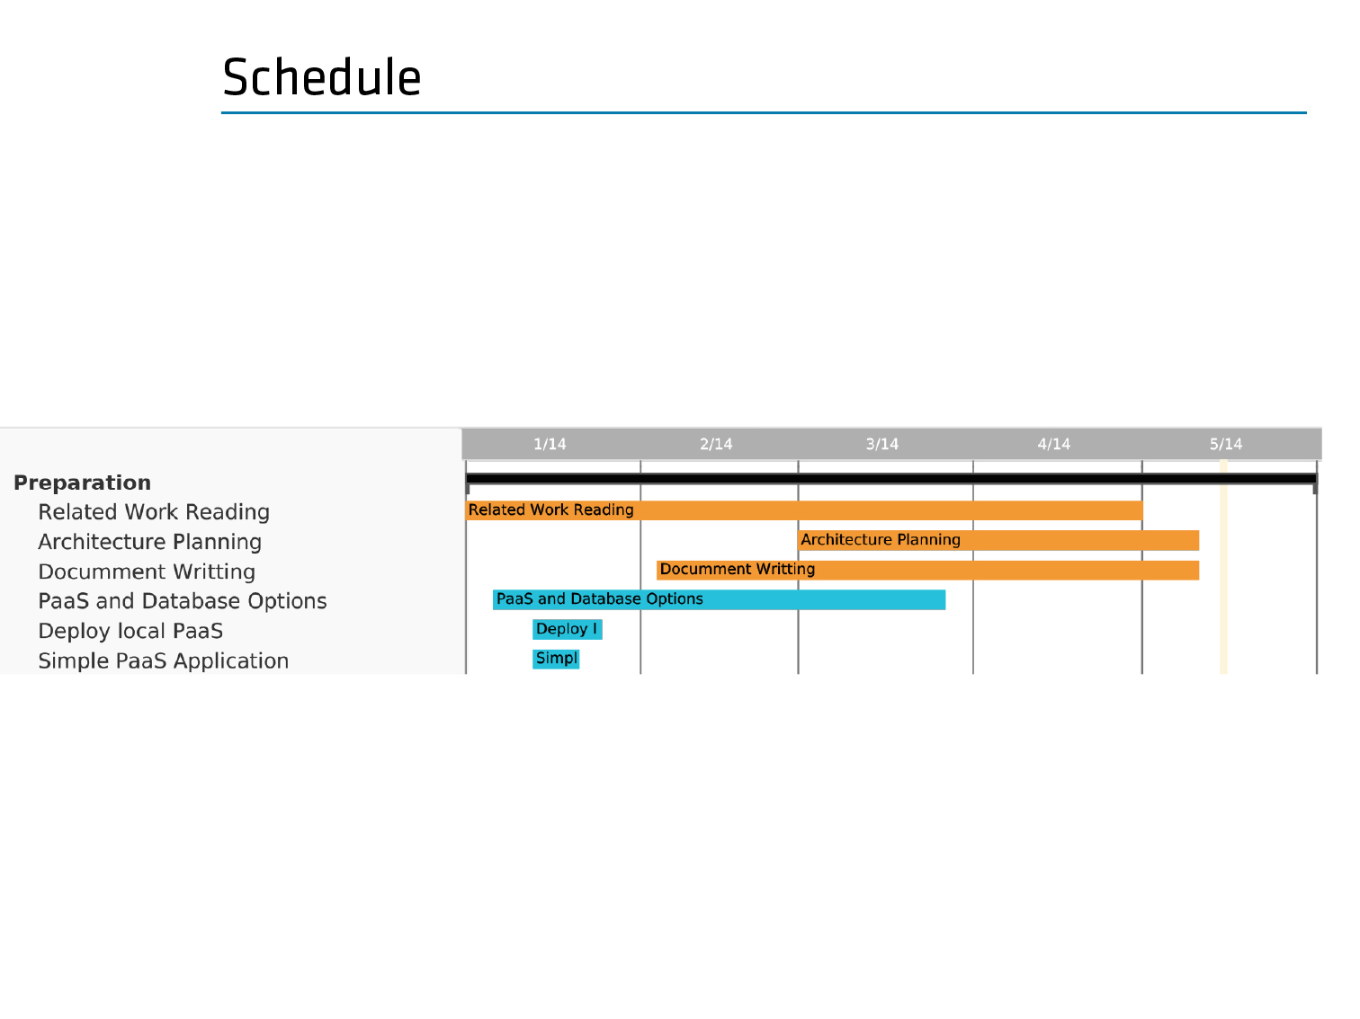
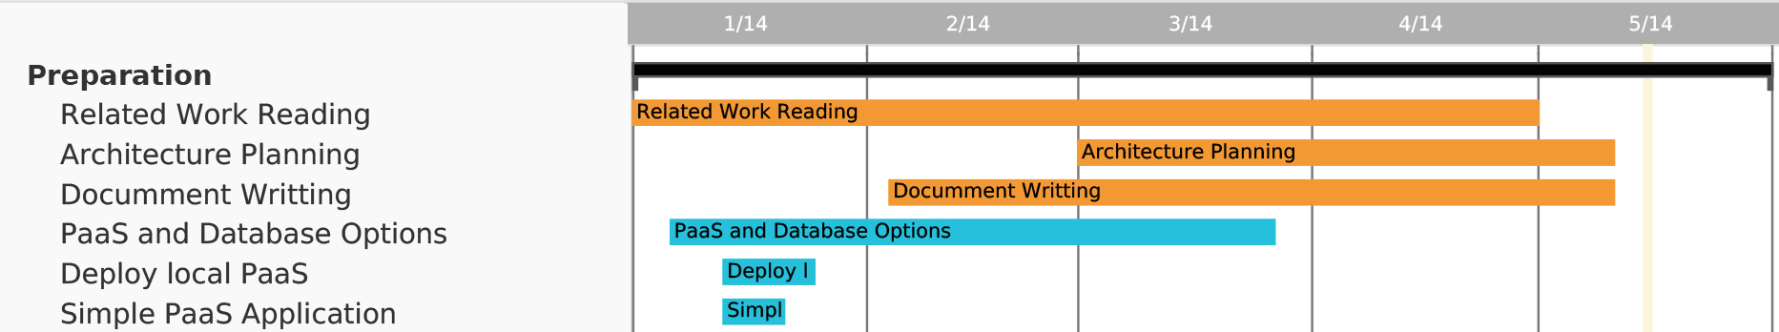
Notes:
(17:30)
Na fase de preparação começamos por ler e analisar as soluções existentes na área. De seguida, analisámos as arquitectura PaaS e as soluções base de dados existentes. De seguida, realizamos vários testes de conceito em Python para estudar a melhor arquitectura.

Slide 26
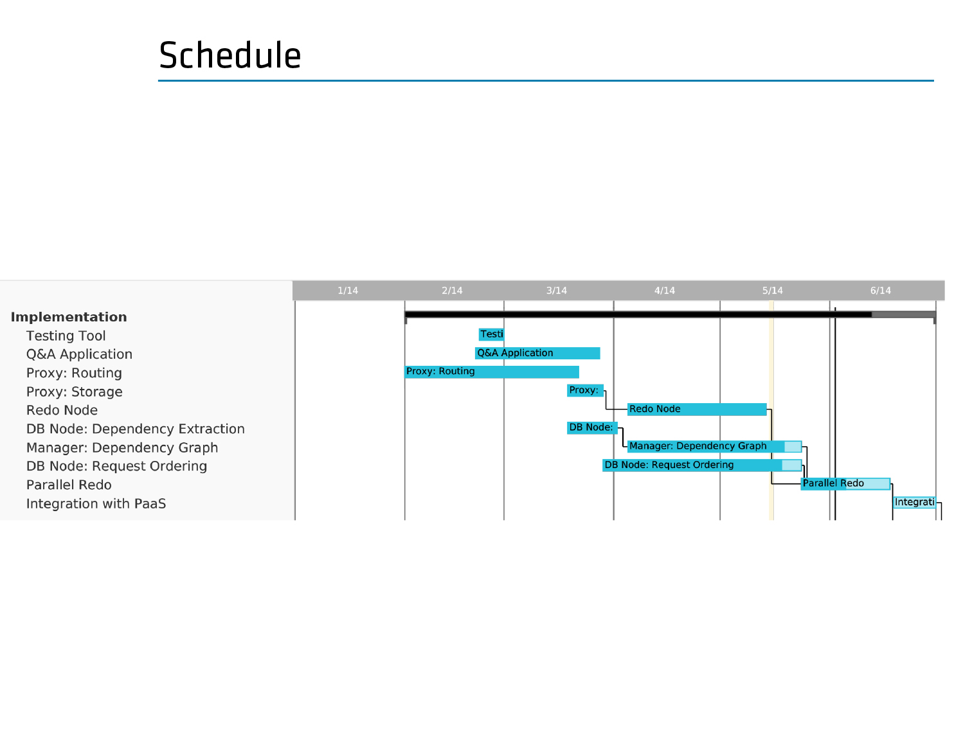
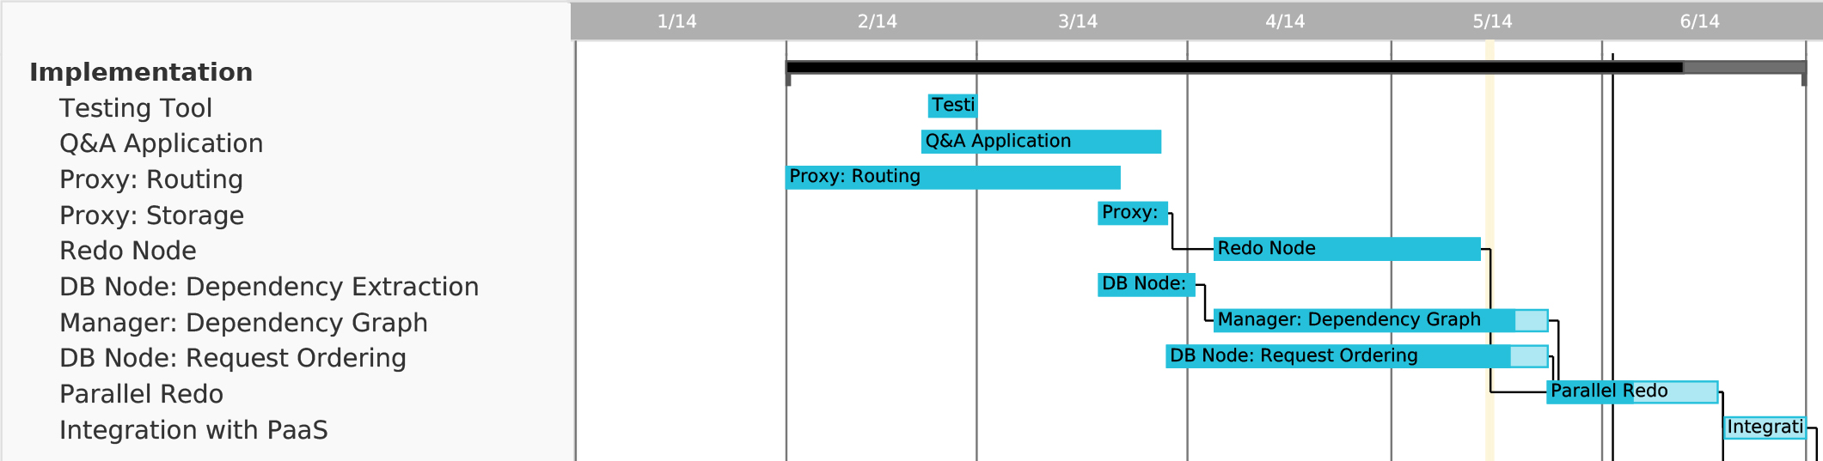
Notes:
(18:00)
Na fase de implementação, estamos a desenvolver os módulos necessários faltando terminar os que não têm a barra completa. No final, os módulos serão integrados com o sistema PaaS.

Slide 27
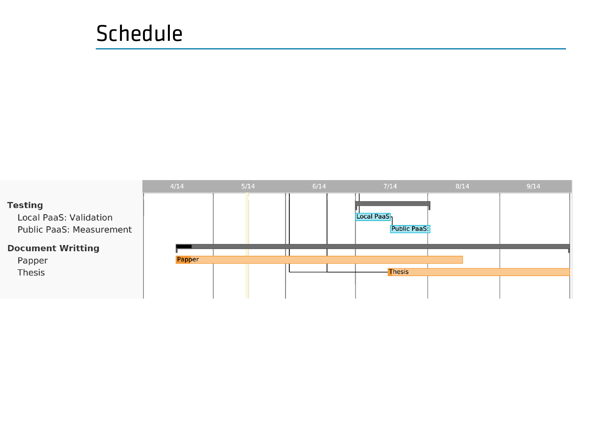
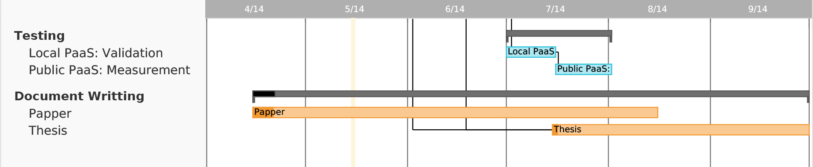
Notes:
(18:30)
Por fim o protótipo será avaliado primeiro num PaaS local, privado. As medições serão realizadas no PaaS publico tipo AWS ou Google Cloud.

Slide 28
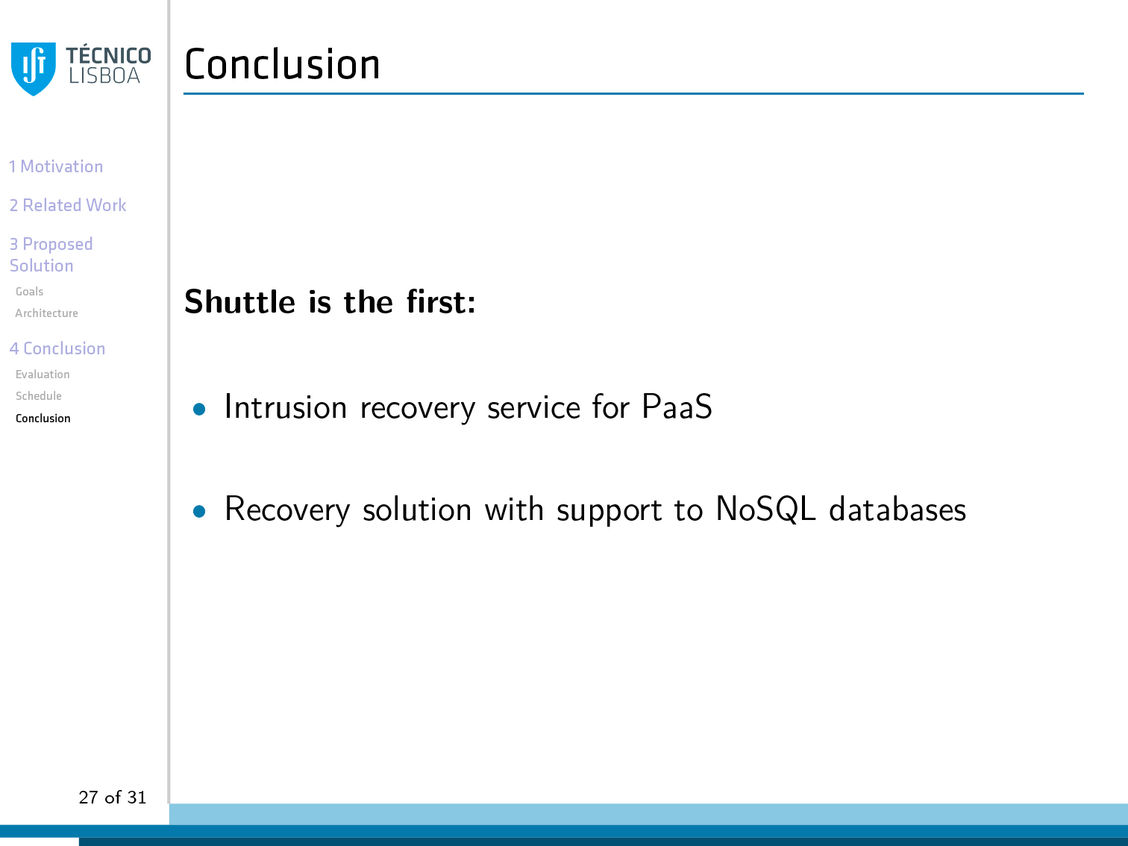
Notes:
(19:00)
Como proposto, o sistema apresentado guarda os pedidos dos utilizadores e as suas dependências para remover os ataques a aplicações deployed em Paas. Mais, conseguimos suportar actualizações de software ou migrar a aplicação para instâncias livres de intrusões.
Pelo que temos conhecimento, este é o primeiro sistema de recuperação para PaaS e o primeiro projecto que aborda o paralelismo do replay e o seu uso em bases de dados não SQL.
Acreditamos portanto que este sistema seja uma contribuição para a comunidade.

Slide 29
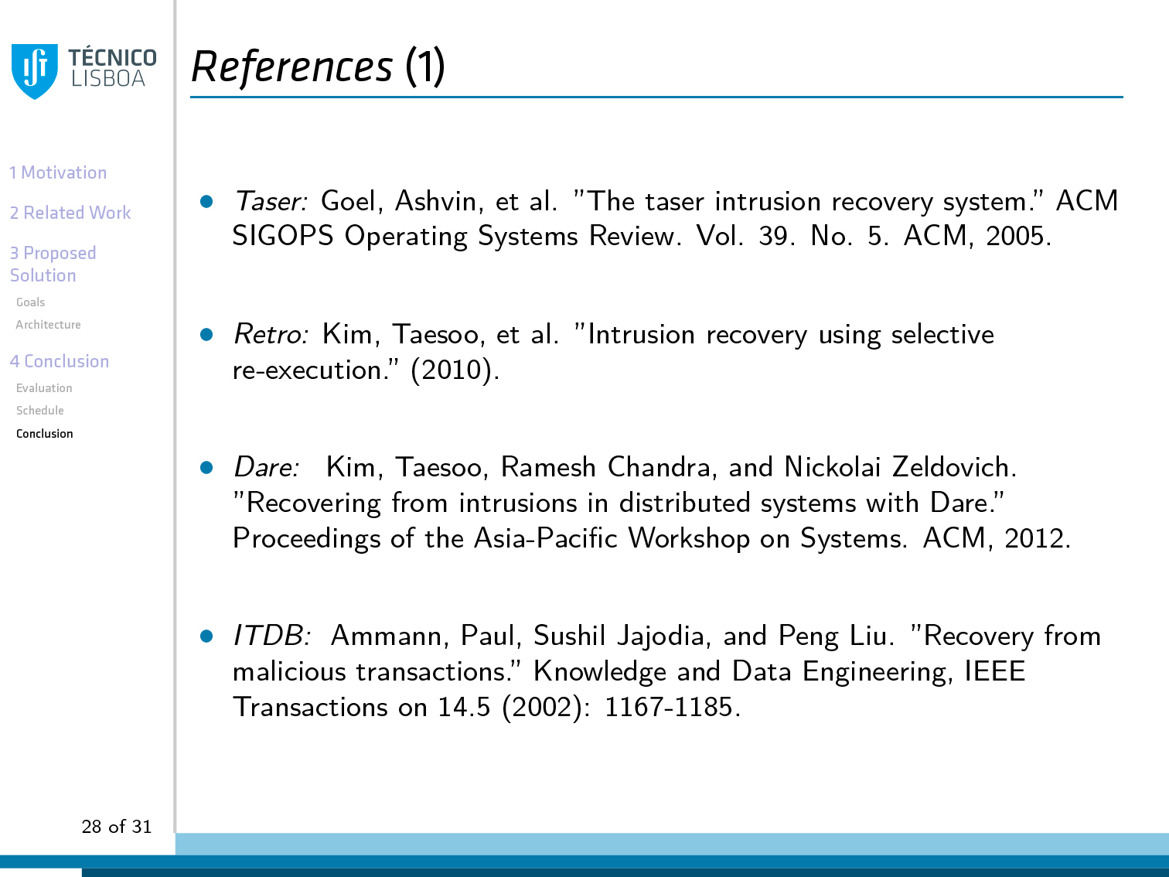
Notes:
(19:50)
Seguem-se as referencias aos projectos mais relevantes na área que foram estudados.

Slide 30
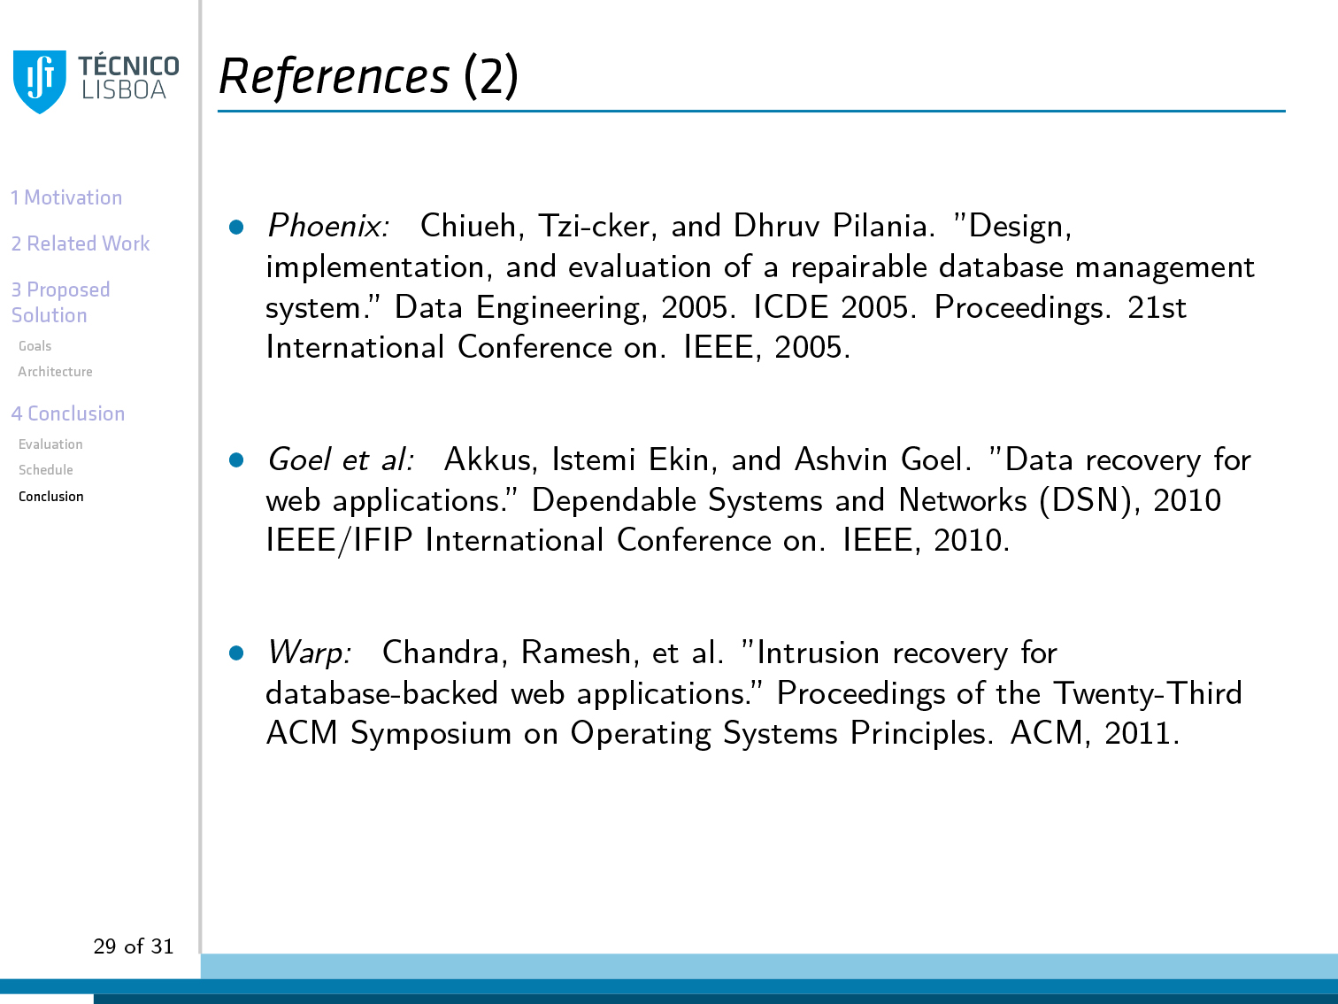

Slide 31
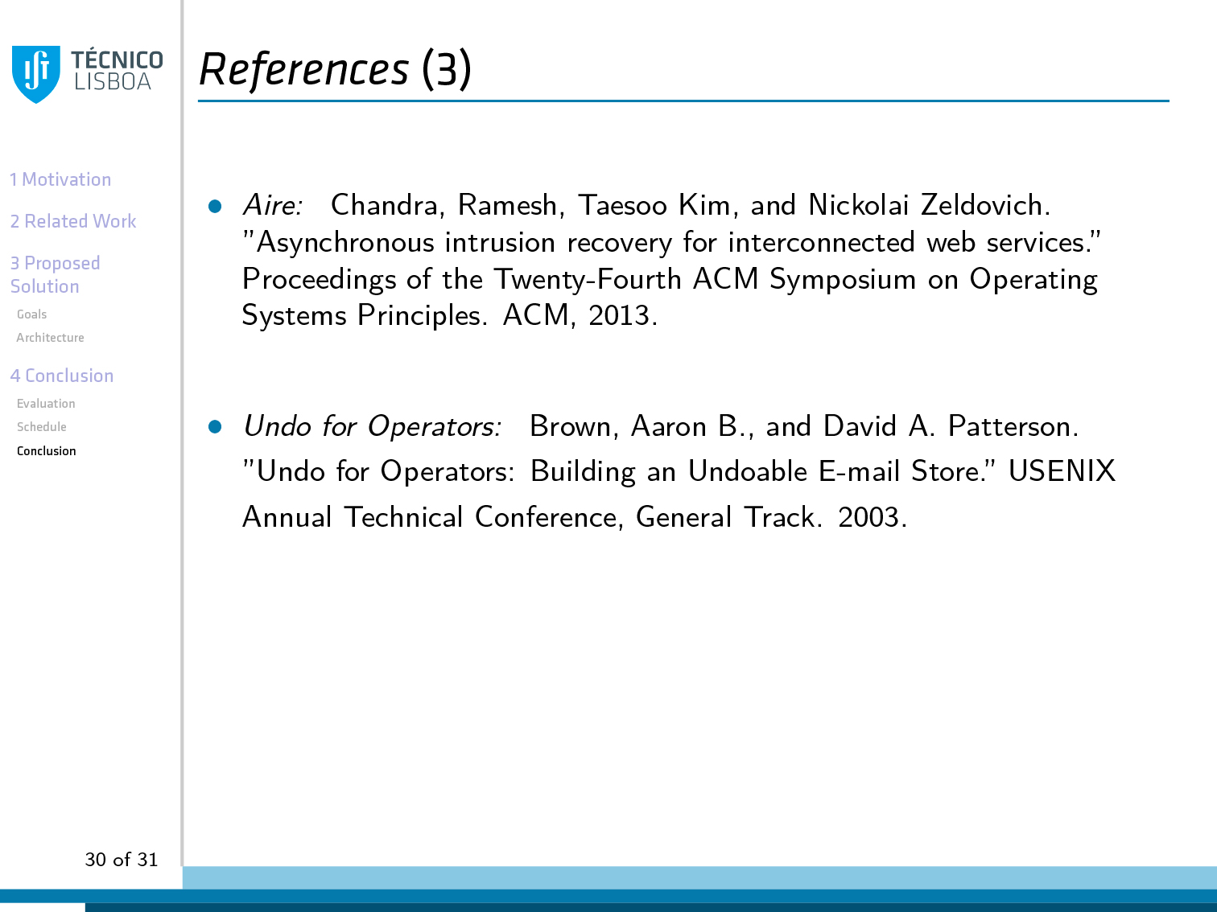

Slide 32
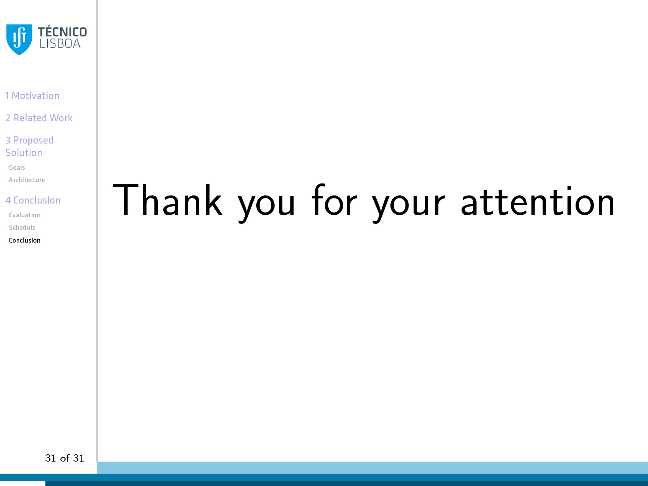
Notes:
(20:00)
Muito obrigado pela vossa atenção, estou agora disponível para questões

